Slide 2
目次
はじめに
この資料では、「サイボウズ Office」をご利用の皆様に
よく使われる機能について解説しています。
使用中にお困りごとがあれば、ぜひご利用ください。
皆様のスムーズな情報共有に、サイボウズ Office がお役に立てば幸いです。
目次
トップページ … p.3
01: トップページ … p.3
02: 最新情報 … p.4
03: 検索 … p.5
個人設定 … p.6
01：個人設定 … p.6
02：デザイン … p.7
スケジュール … p.8
01：予定の表示 … p.8
02：予定の登録 … p.9
03：予定の詳細確認 … p.10
04：予定の種類 … p.11
ToDoリスト … p.12
電話メモ … p.13
01：電話メモを送る … p.13
02：電話メモの確認 … p.14
掲示板 … p.15
01：掲示板を見る … p.15
02：掲示を書き込む … p.16
メッセージ … p.17
01：メッセージの送信 … p.17
02：メッセージの閲覧 … p.18
ファイル管理 … p.19
ワークフロー … p.20
01：申請の提出 … p.20
02：申請の承認 … p.21
報告書 … p.23
01：報告書の作成 … p.23
02：報告書の確認 … p.24
アドレス帳 … p.25
モバイル版アプリ … p.26
01：ダウンロード … p.26
02：使い方 … p.27

Slide 3
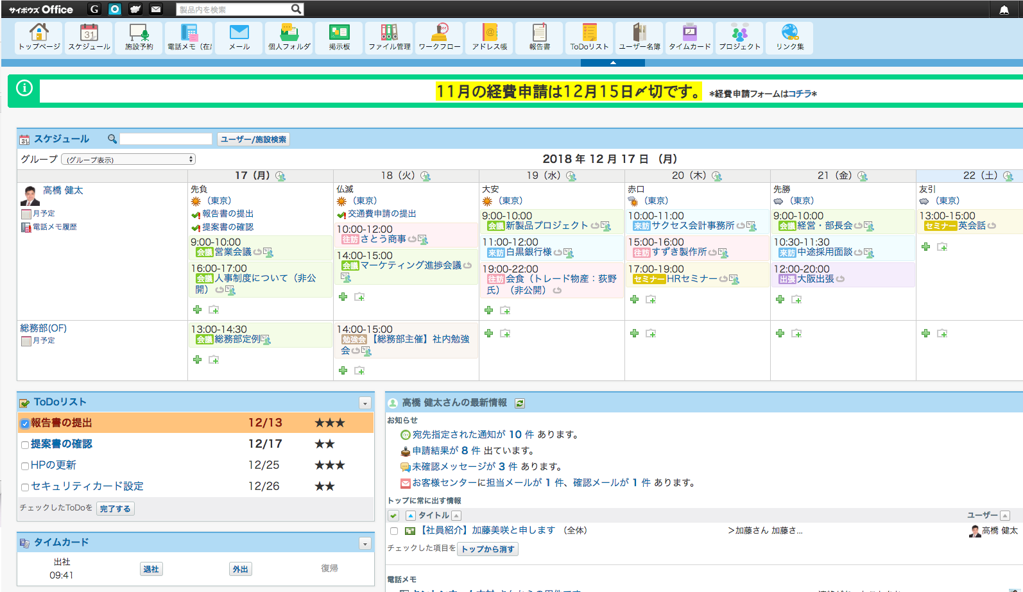
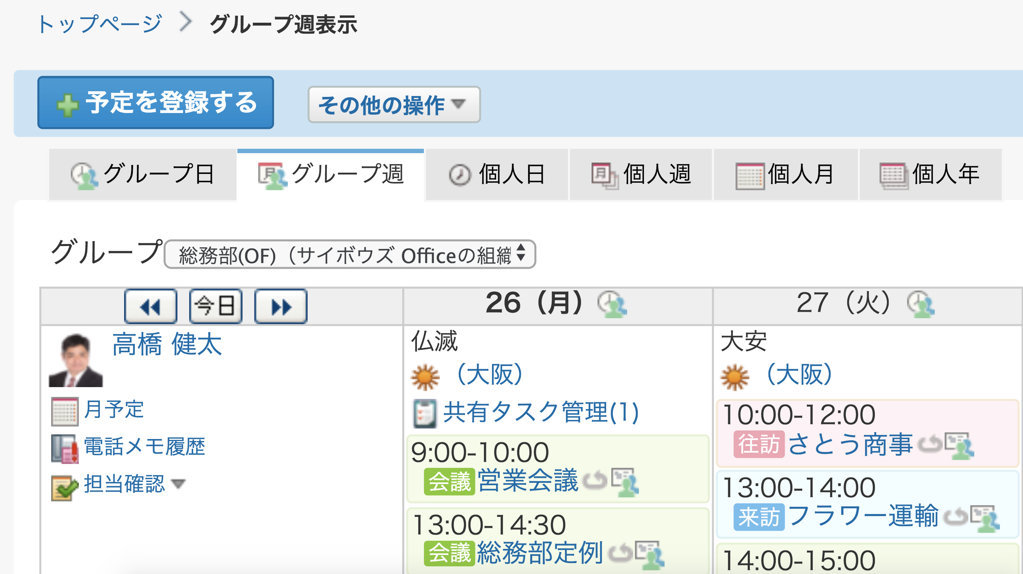
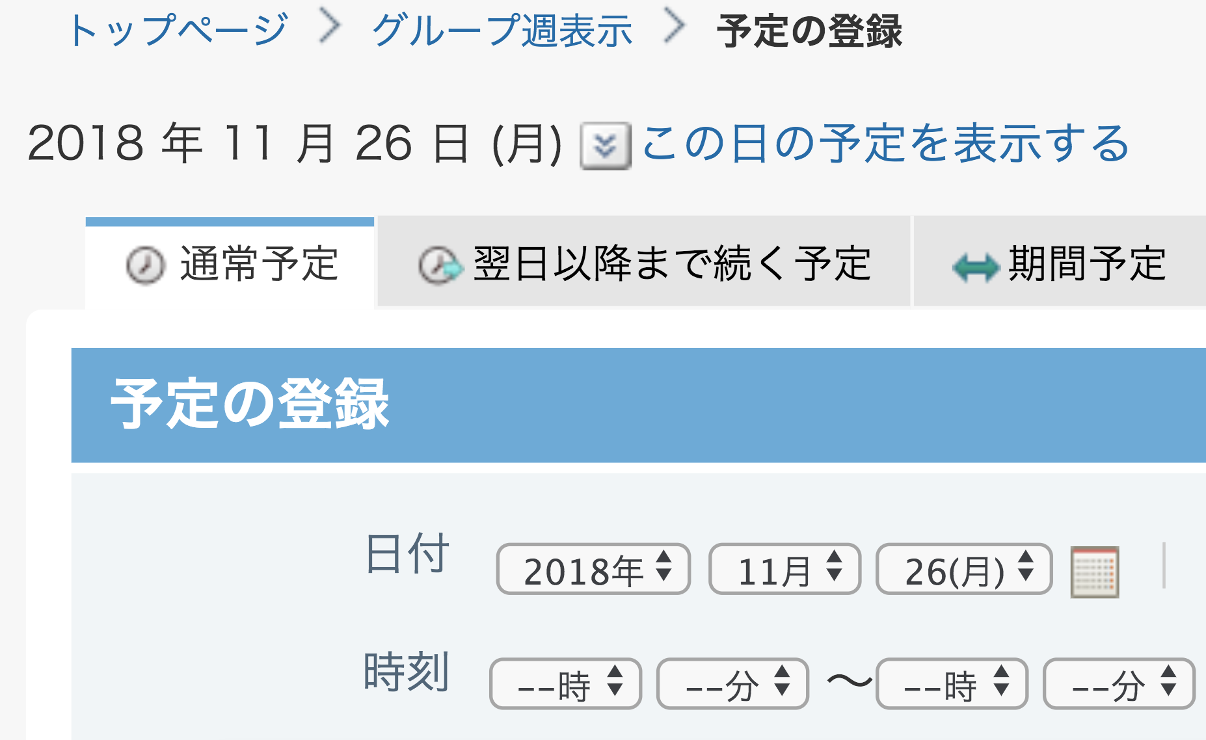
トップページ①
トップページは、サイボウズ Officeにログインした直後に表示される画面です。 スケジュールや掲示板など、様々な機能に登録されている情報を集約して表示できます。
トップページ概観
アプリ一覧
全社連絡など、管理者からのお知らせが表示されます
1週間のスケジュール
未読の最新情報が
集約されています
必要な情報を常にトップページに表示できます
アプリケーションを開く
1
利用したいアプリケーションのアイコンをクリックすると、各アプリケーションのトップページに移動します。
現在利用している機能や表示している内容を確認できます。
2
◆ポイント◆
画面右上にある「アプリ一覧」からも、各アプリケーションのトップページに移動することができます。

Slide 4
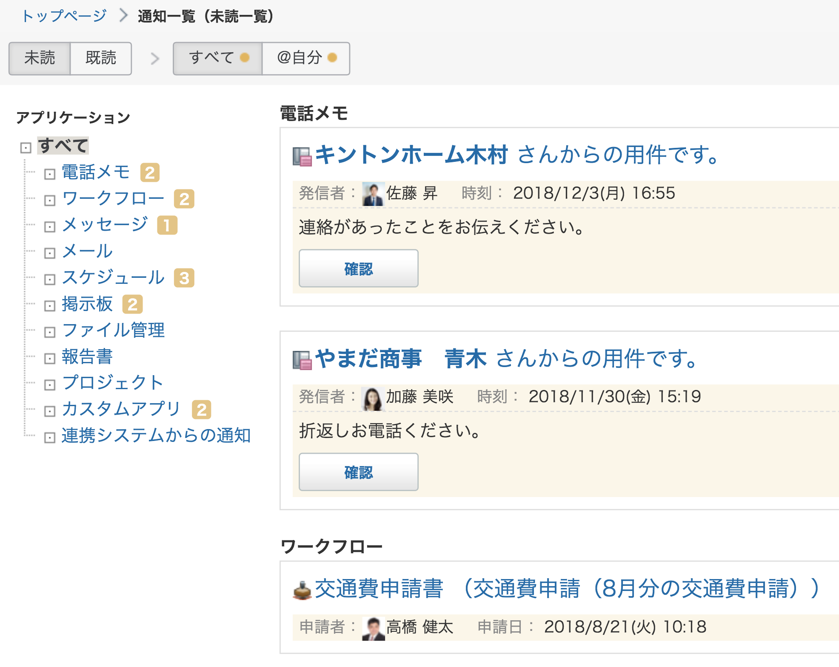
トップページ②
最新情報を確認する
自分に関係がある未読の情報（自分が参加者になっている予定や、自分の組織の掲示など）が表示されています。
クリックすると詳細ページに移動し、内容の確認やコメントの返信をすることができます。
最新情報を更新する
最新情報は自動更新されません。新しい通知を取得したい場合は、「更新ボタン」をクリックします。
未読一覧を確認する
すべての未読情報を表示したい場合は、「未読一覧」をクリックします。
1
2
「未読」「既読」の切り替えができます。
自分に関係のあるすべての情報と、自分宛（＠自分）の情報を切り替えることができます。
アプリケーションごとの未読件数が表示されています。
未読の内容は背景が黄色で表示されます。このページ上で返信やリアクションをすることができます。
4
3

Slide 5
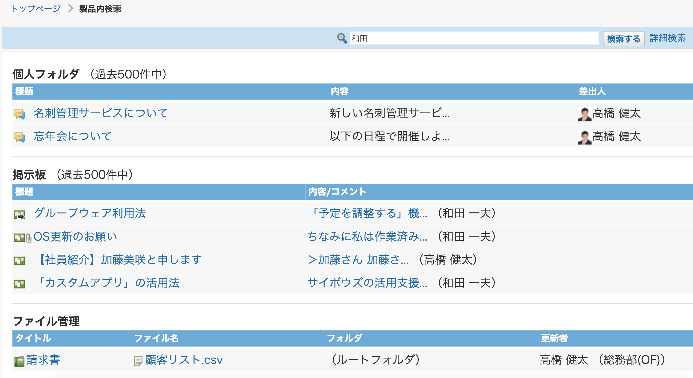
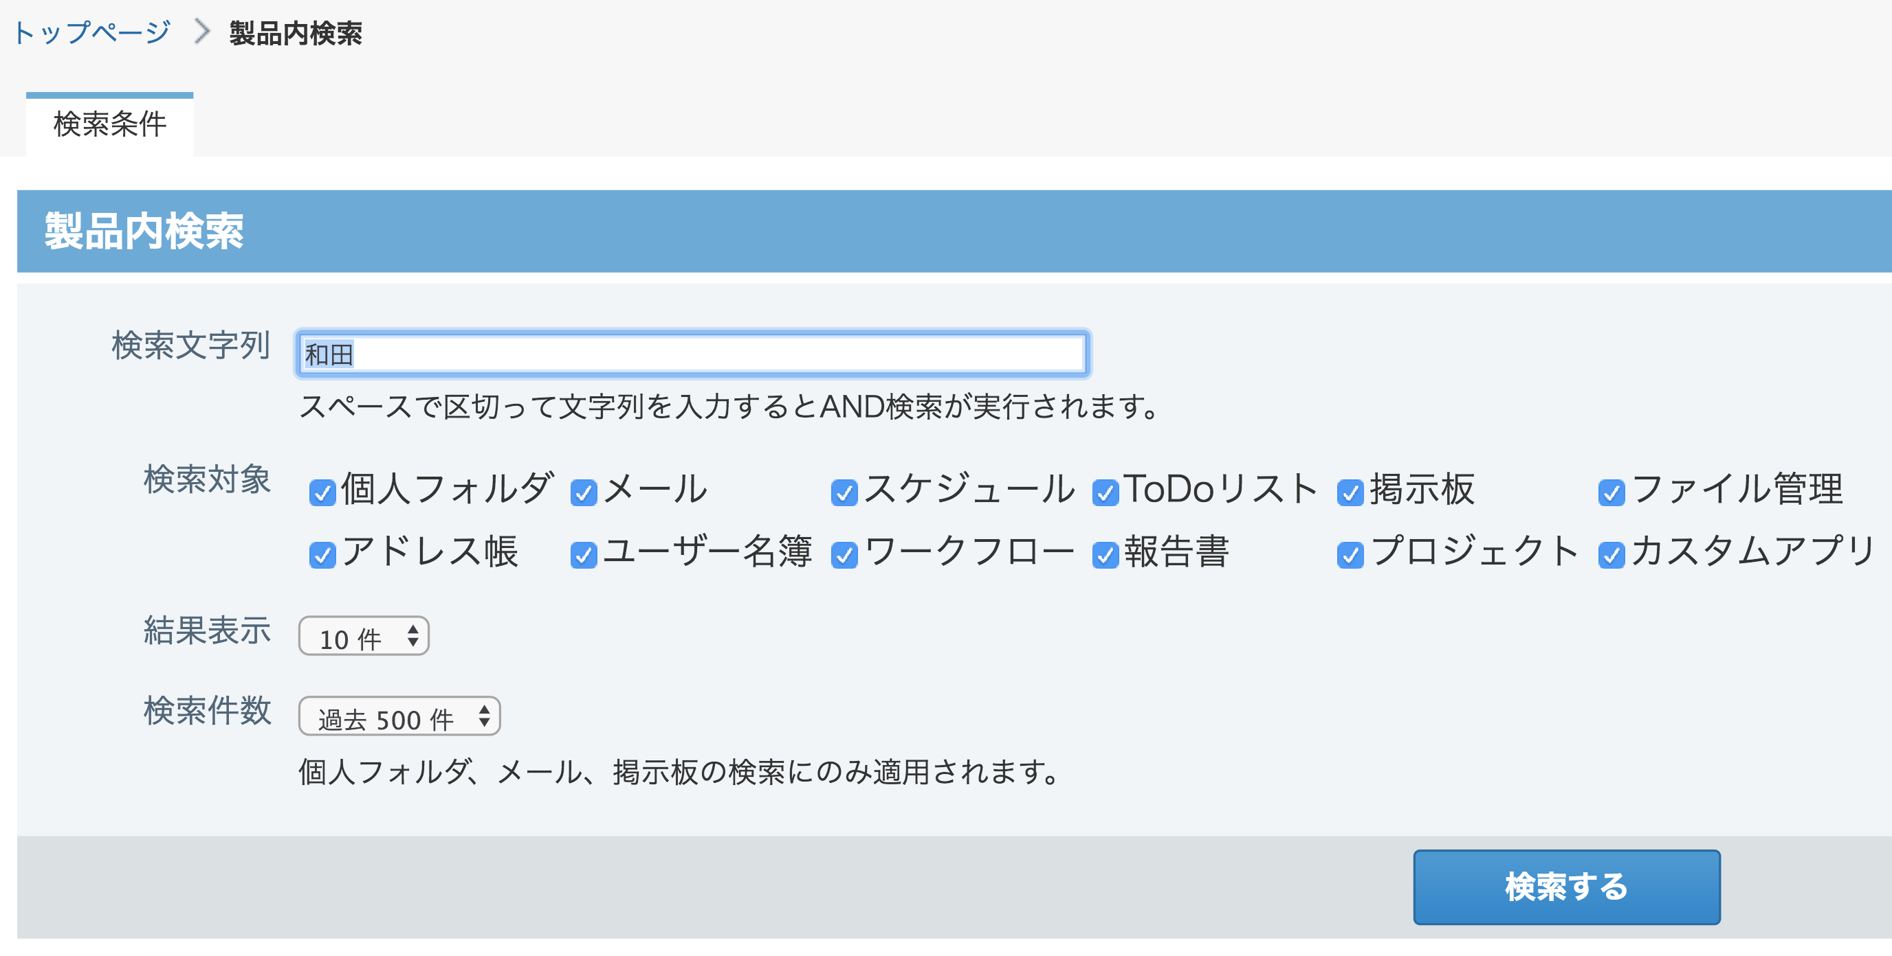
トップページ③
「サイボウズ Office」内の情報を検索する
画面左上のバナーにある検索窓を利用して、「サイボウズ Office」内の情報を、アプリケーションを横断して検索することができます。
1
検索キーワードを入力して「検索する」をクリックします。
各アプリケーションごとの検索結果が表示されます。
2
◆ポイント◆
掲示板などのアプリケーションでは、未読の情報は黄色の背景で表示されます。また、アイコンに「➡」が表示されている場合は、新しい未読のコメントがあることをあらわしているので、忘れずに確認しましょう。
詳細検索を利用する
詳細に条件を指定して検索したい場合は、「詳細検索」をクリックします。
検索文字列を入力します（スペースで区切って文字を入力すると、AND検索が実行されます）。
検索対象とするアプリケーションを選択します。
「検索する」 をクリックします。
1
2
3

Slide 6
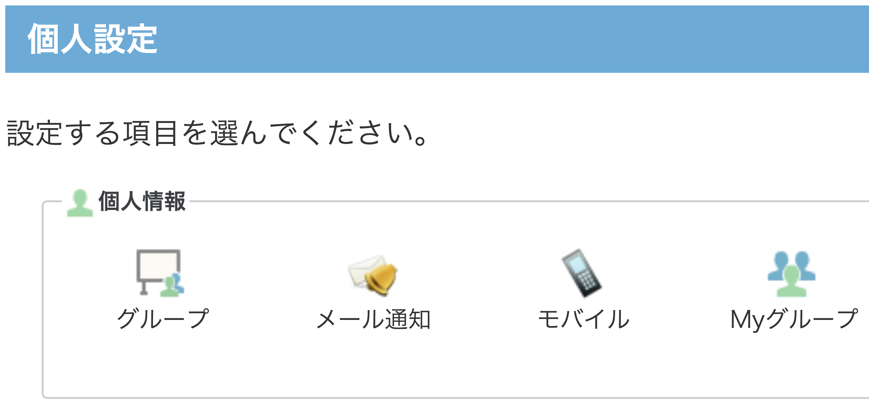
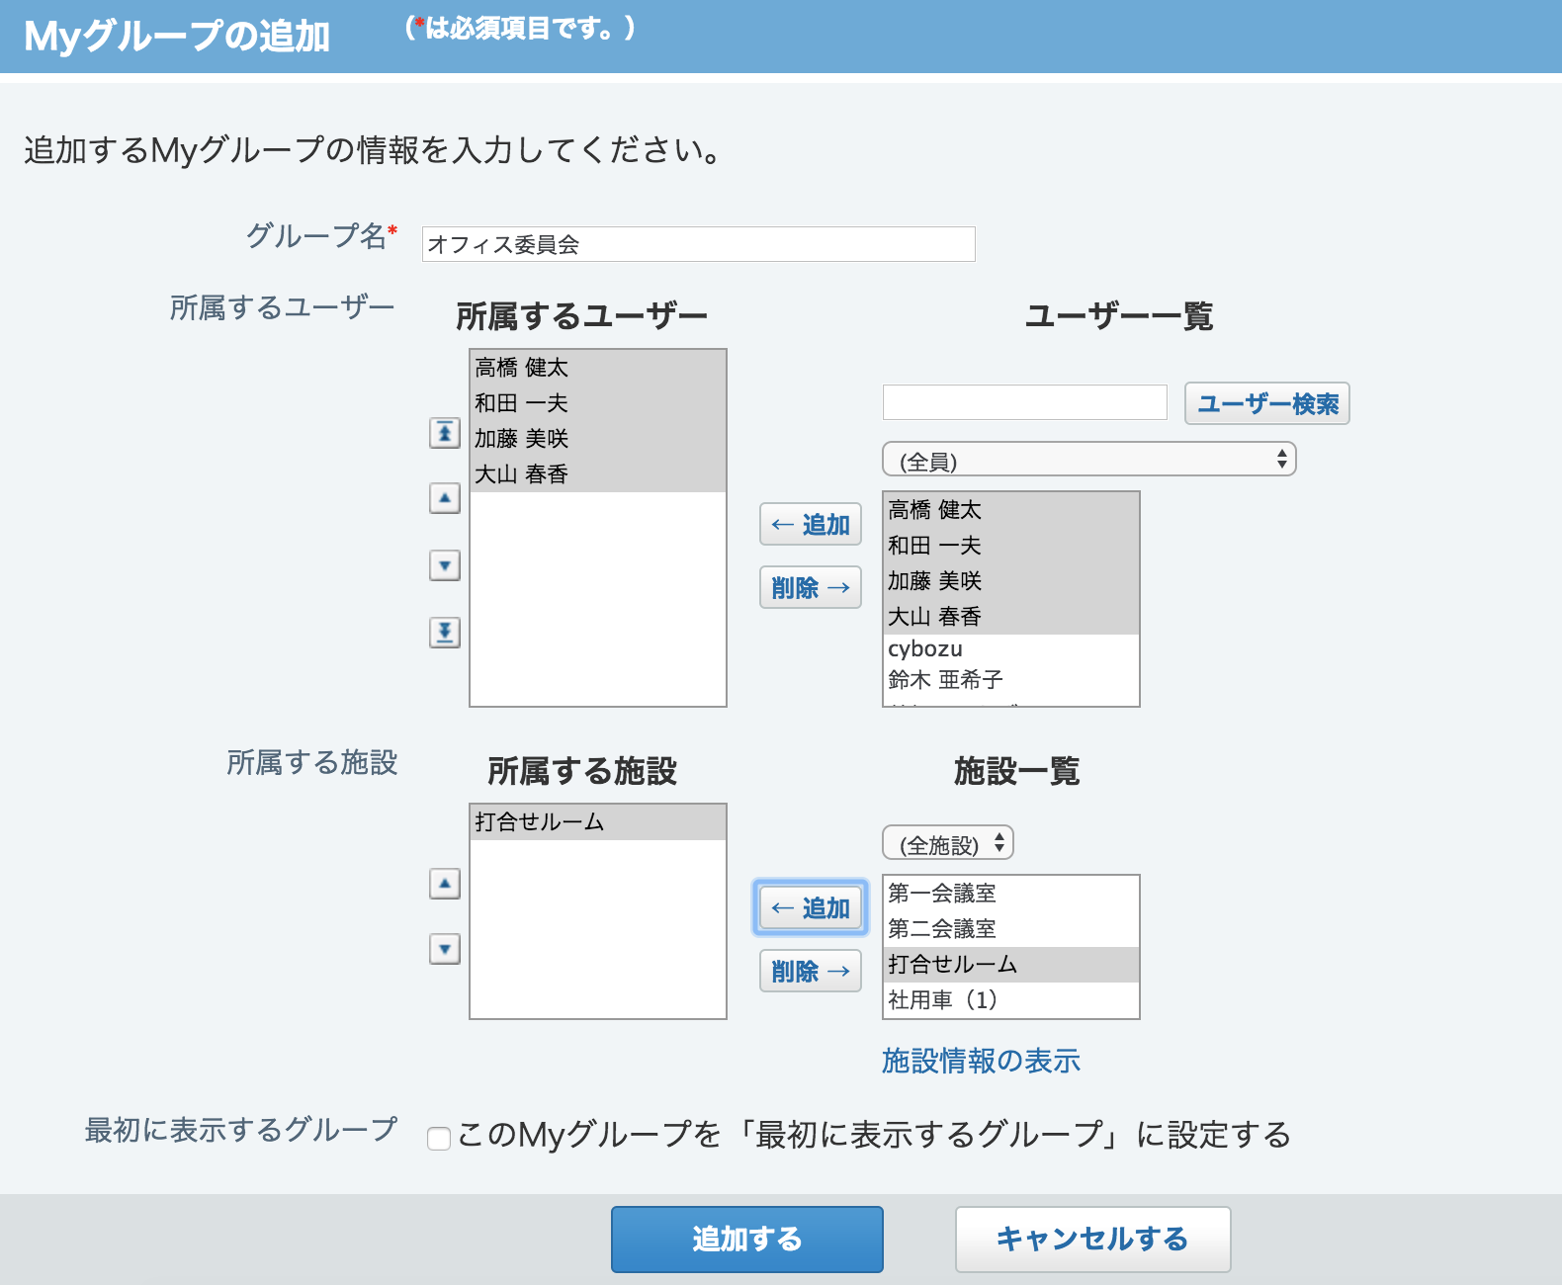
個人設定
「個人設定」画面では、ユーザー情報の変更や、ユーザーごとの設定の変更が可能です。
個人設定を変更する
画面右上にあるユーザー名をクリックし、「個人設定」を選択します。
設定内容を変更したいアプリケーションをクリックします。ここでは 「Myグループ」をクリックします。
1
◆ポイント◆
Myグループを追加すると、スケジュールやメッセージで、複数の参加者・宛先を簡単に入力できます。Myグループは他のユーザーとは共有されません。
＜作成例＞
○○年入社の同期グループ
○○プロジェクトのグループ
2
Myグループを追加する
1
「＋追加する」をクリックします。
グループ名を入力します。
グループに所属させるユーザーを選択し「←追加」をクリックします。
施設や組織を追加することもできます。
このMyグループを「最初に表示するグループ」に設定したい場合はチェックをします（スケジュールやメッセージの宛先選択の際、最初に表示されるグループとして設定されます）。
「追加する」をクリックします。
2
3
4
5
6

Slide 7
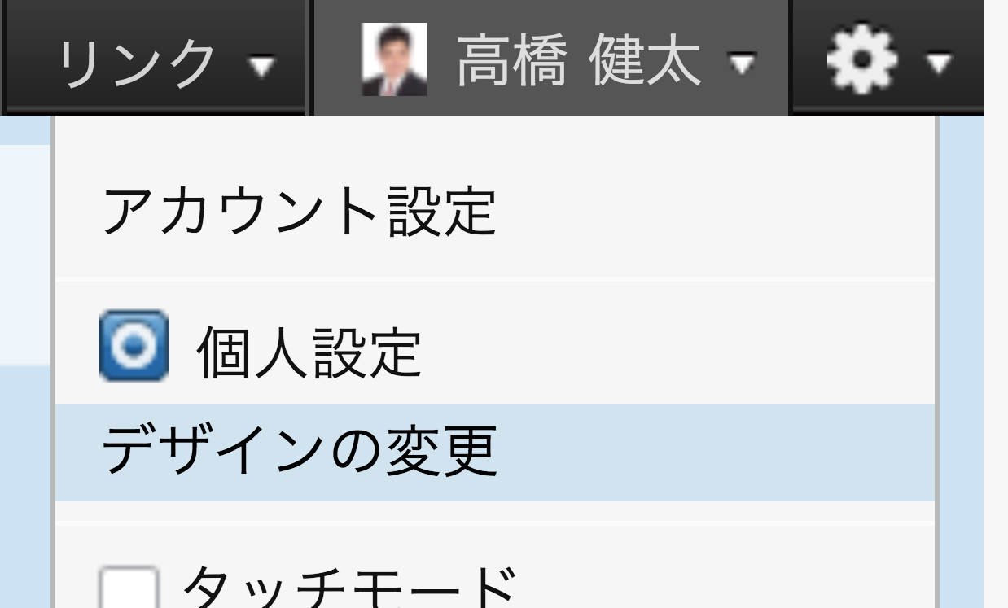
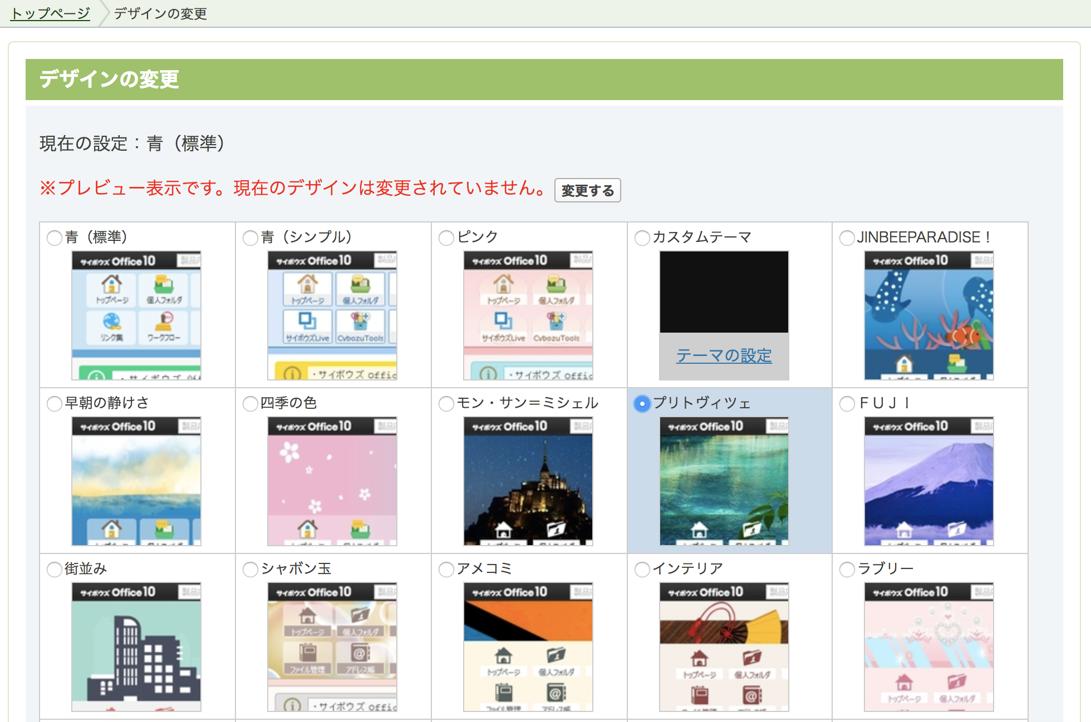
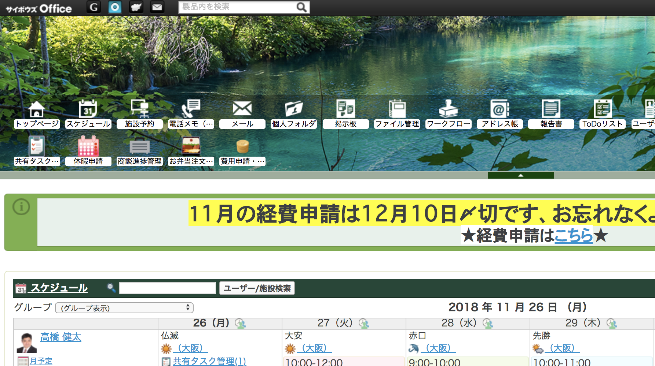
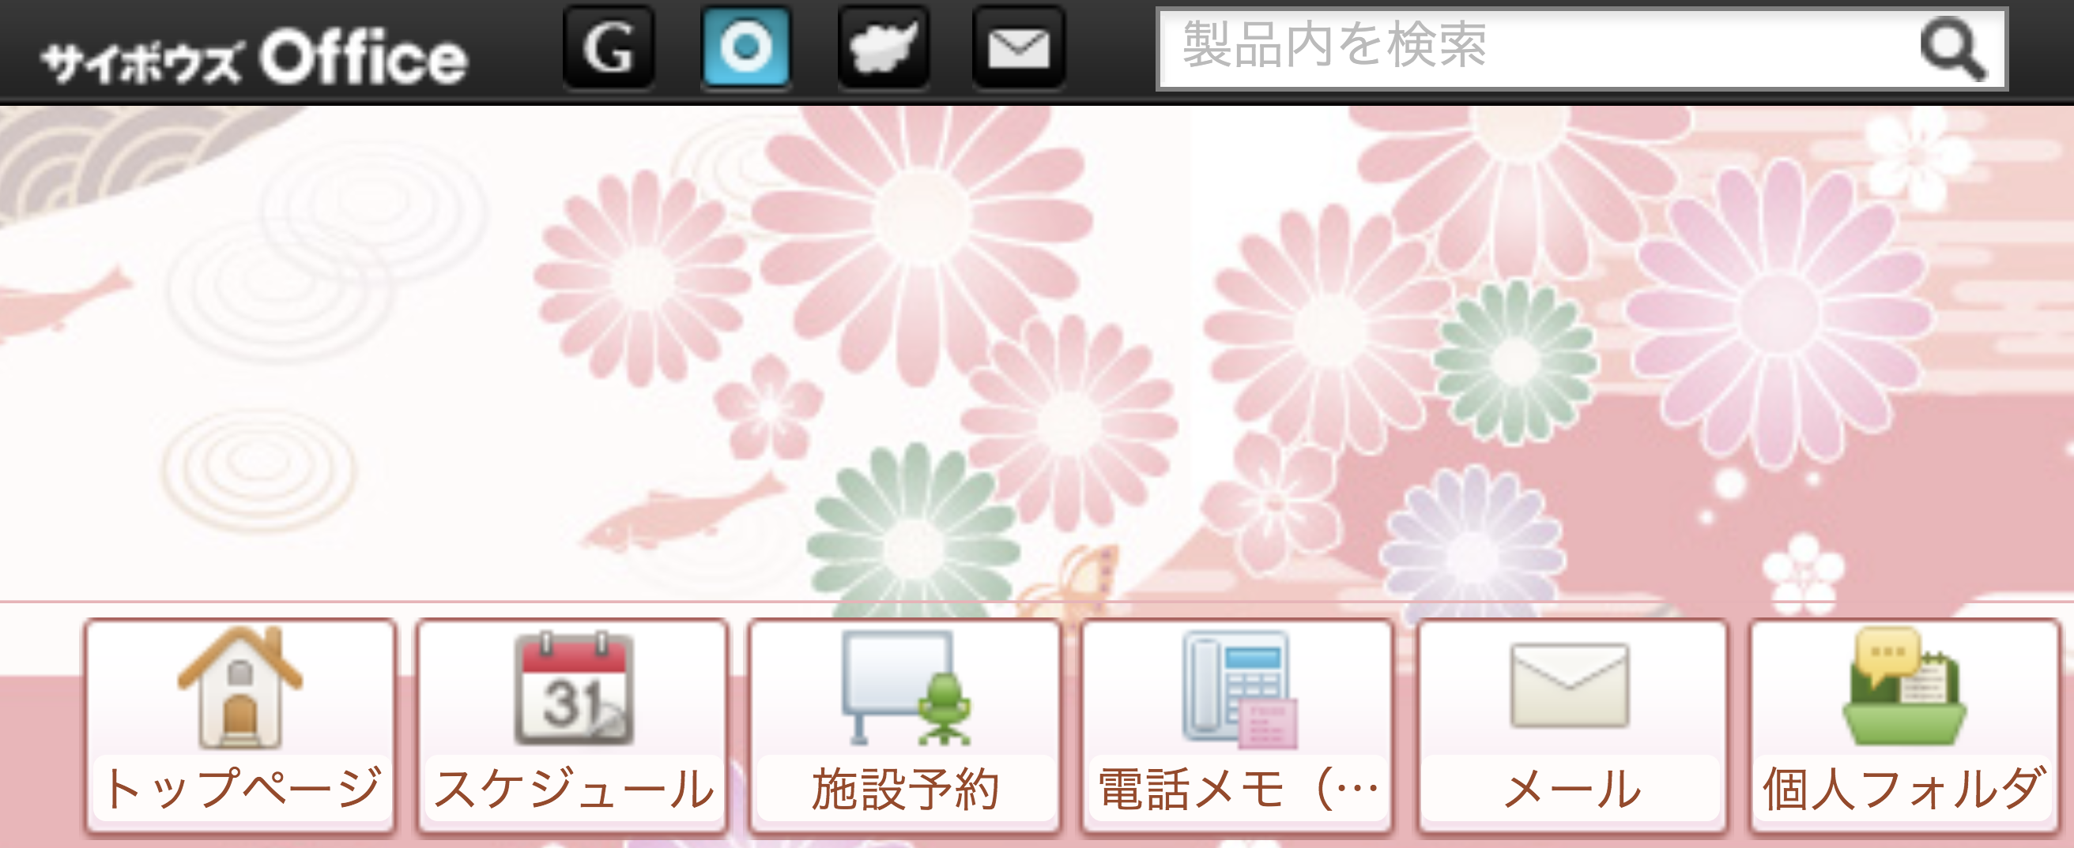
デザイン
デザインを変更する
画面右上にあるユーザー名をクリックし、「デザインの変更」をクリックします。
1
設定したいデザインを選択し、「変更する」をクリックします。
◆ポイント◆
「カスタムテーマ」を選択すると、お好みの画像をアップロードして背景画像に指定できます。
2
3
デザインが変更されます。

Slide 8
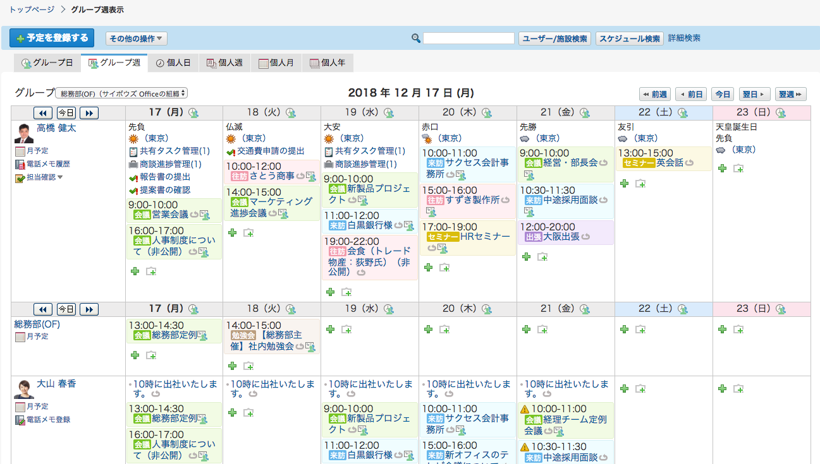
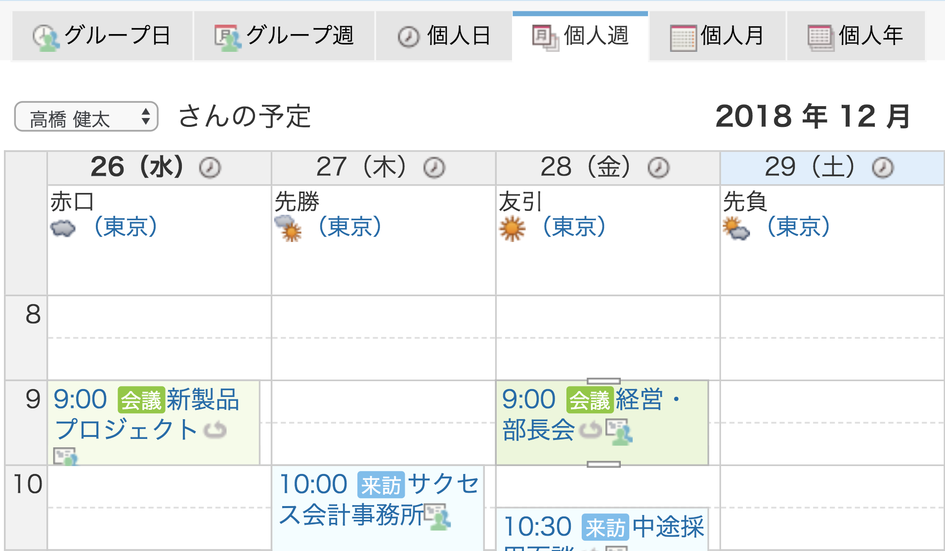
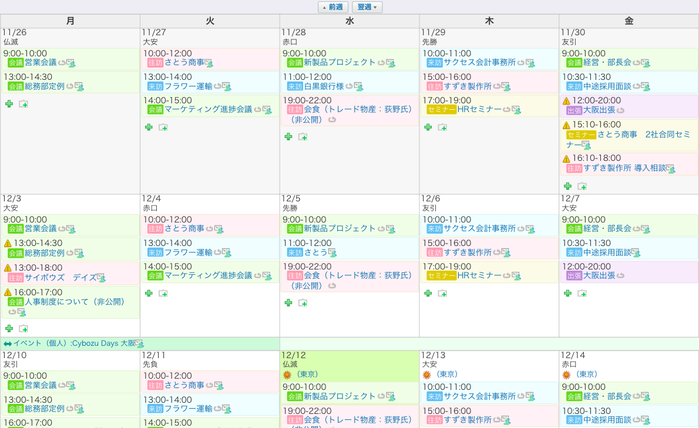
スケジュール①
「スケジュール」は、予定を管理する機能です。ほかのユーザーと予定を共有したり、打ち合わせの予定に合わせて施設を予約したりもできます。
予定を表示する
トップページの
「スケジュール」のアイコンをクリックすると、自分が所属するグループの1週間の予定が表示されます。
予定の表示方法を切り替える
タブをクリックすると、予定の表示方法を切り替えることができます。（グループ日／グループ週／個人日／個人週／個人月／個人年）
◆ポイント◆
個人日／個人週の予定表示画面では、ドラッグ&ドロップで簡単に予定を登録・変更することができます。
予定を検索する
1
検索したい文字列を入力します。
検索結果が表示されます。詳しく検索したい場合は「詳細検索」をクリックすると、条件を詳細に指定して検索できます。
2

Slide 9
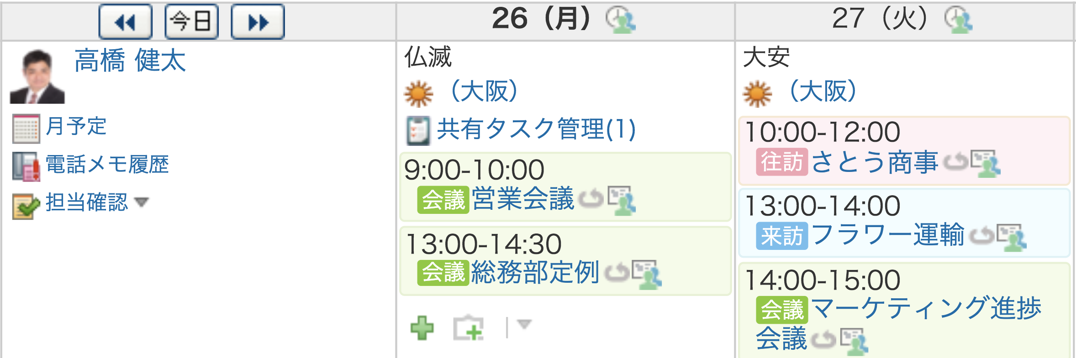
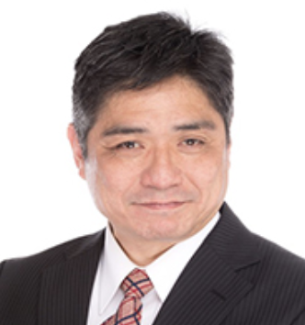
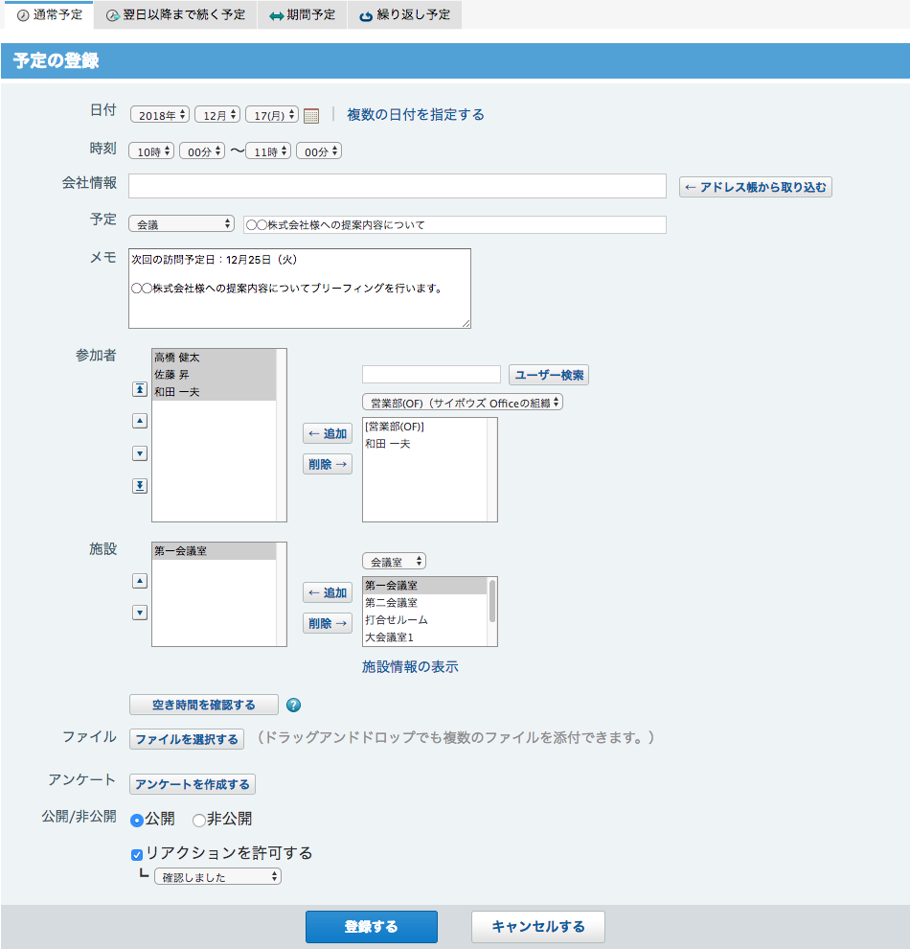
スケジュール②
予定を登録する
「＋予定を登録する」を クリックすると、予定の登録画面に移動します。 また、予定を登録したい日のカレンダーの「＋」ボタンをクリックして、予定を登録することもできます。
1
日付を入力します。
開始／終了時間を入力します。
予定メニューを選択し、予定のタイトルを入力します。
予定のメモを入力します。
予定の参加者を選択し、 「←追加」をクリックします。
利用する施設を選択し、 「←追加」 をクリックします。
会議資料などのファイルを添付できます。
アンケートを作成できます。
予定の公開／非公開を選択できます。
「登録する」をクリックすると予定が登録され、参加者に通知が届きます。
2
3
4
5
6
7
9
8
10
11
◆ポイント◆
閲覧確認や出席確認など、参加者の反応を知りたいときは、リアクション機能を利用すると便利です。

Slide 10
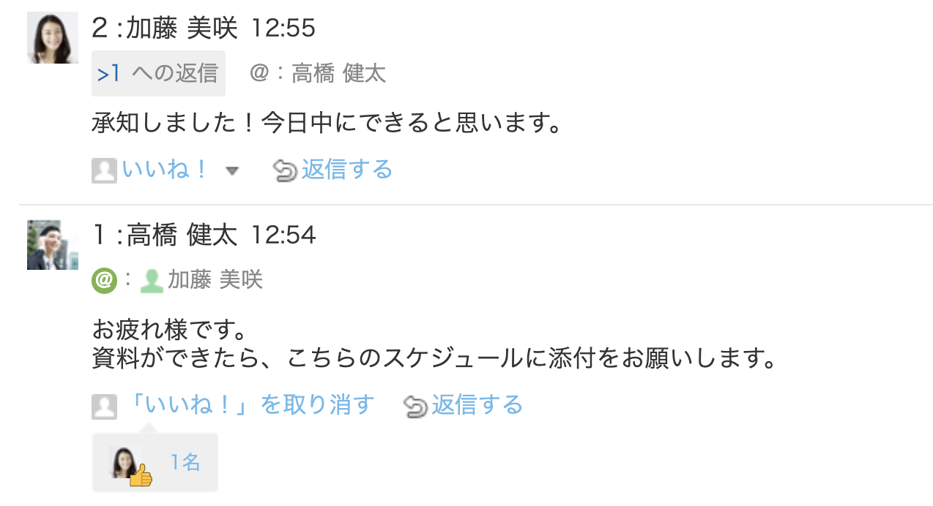
スケジュール③
予定の詳細を確認する
1
各予定のリンクをクリックすると、予定の詳細を表示できます。
主な機能
変更
削除（ほかの参加者の予定も削除されます）
この予定から抜ける（自分だけが予定から抜けることができます）
予定の色付け
予定に関連するコメントを記入できます。 「宛先指定」を利用すると、複数人の参加者がいる場合も、伝えたい相手を明確にしてコメントできます。宛先指定してコメントされると、トップページの「最新情報」で、「自分宛」として表示されます。
2
コメントを活用する
予定の中でコメントのやり取りができるため、情報を集約しやすくなります。
また、「いいね！」などのリアクション機能は、閲覧確認として利用することも可能です。

Slide 11
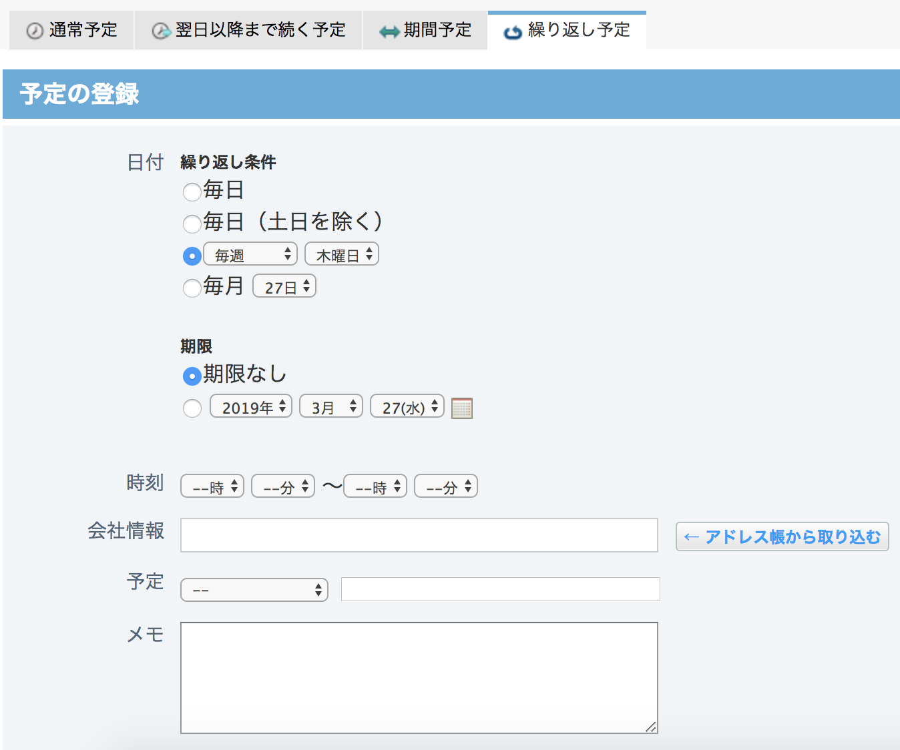
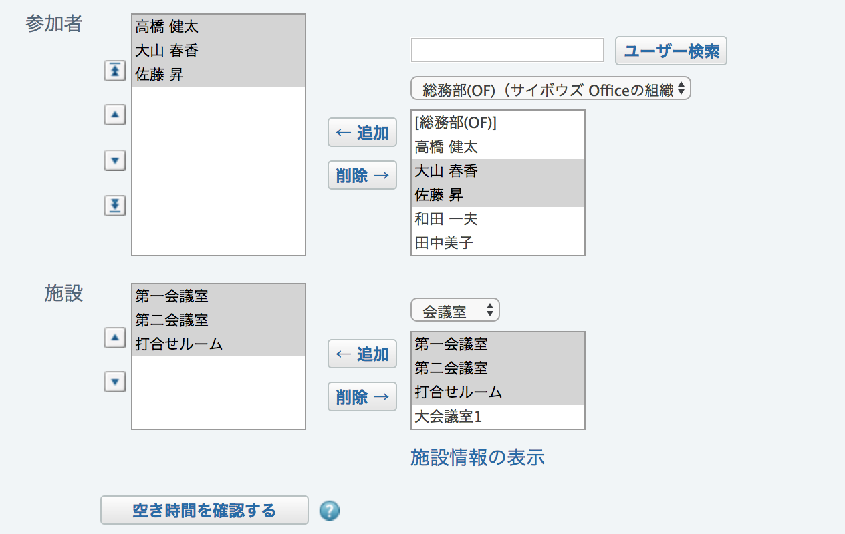
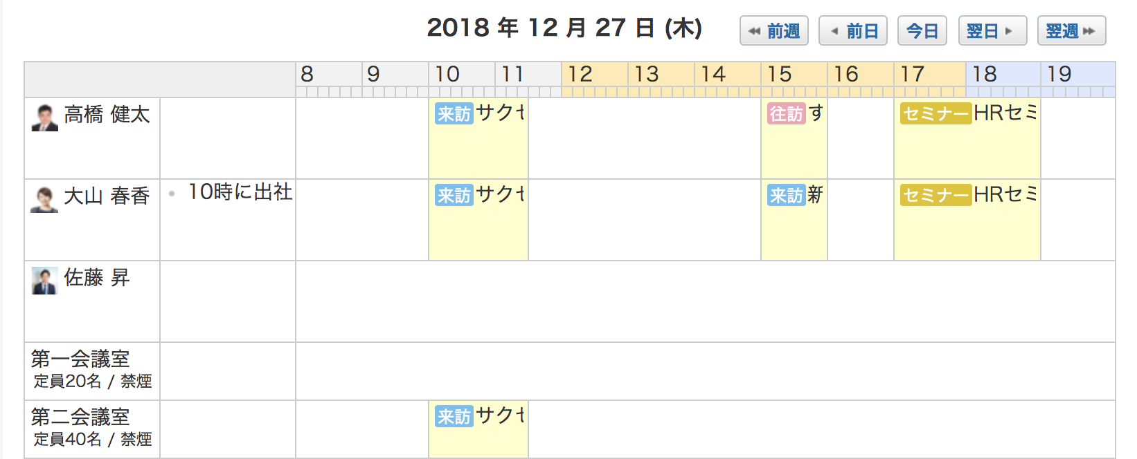
スケジュール④
繰り返し予定や期間予定を登録する
1
通常予定／翌日以降まで続く予定／期間予定／繰り返し予定 の4パターンの予定を登録できます。
繰り返し予定を登録する際は、通常予定の項目に加えて、「繰り返しの条件」や「期限」を選択します。
2
◆ポイント◆
スケジュールの内容に合わせて、予定の登録パターンを変更すると便利です。
＜作成例＞
定例会：繰り返し予定で登録
出張：期間予定で登録など
予定の「空き時間」を検索する
予定の登録時に 「空き時間を確認する」をクリックすると、選択している参加者と施設の空き時間を検索することができます。
ポップアップで登録予定日のスケジュールが表示されます。すでに別の予定がある場合は、翌日／翌週 ボタンをクリックすると、参加者の別の日のスケジュールを確認することができます。
1
2

Slide 12
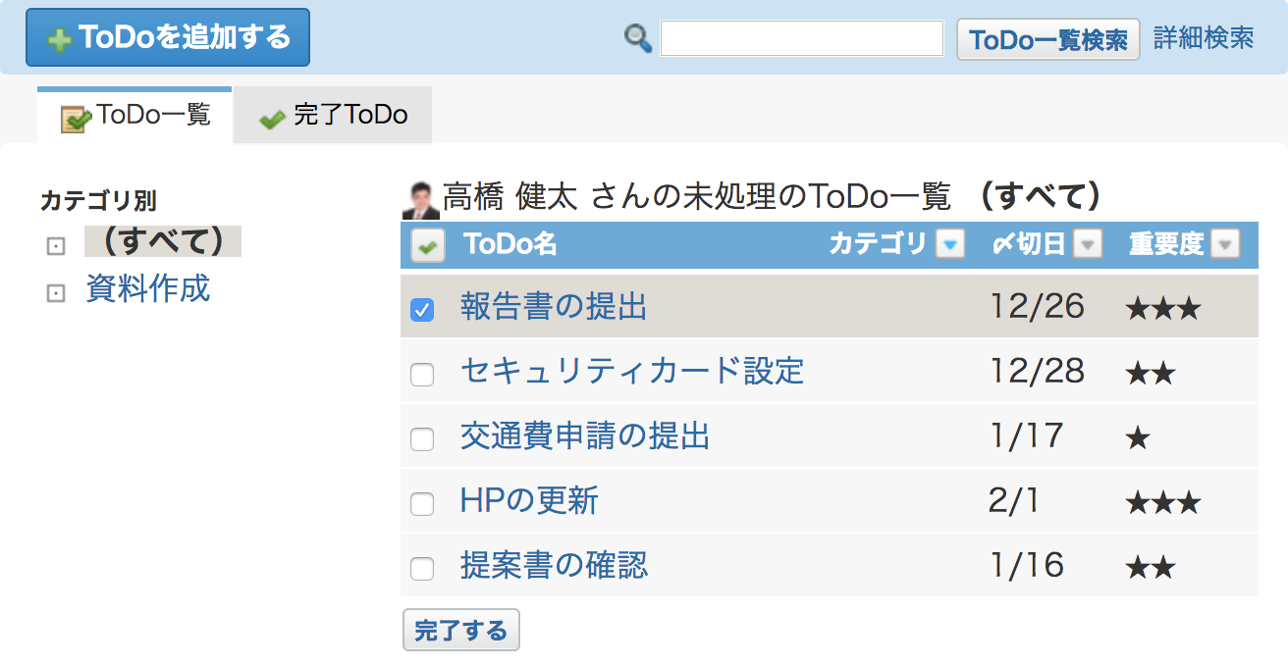
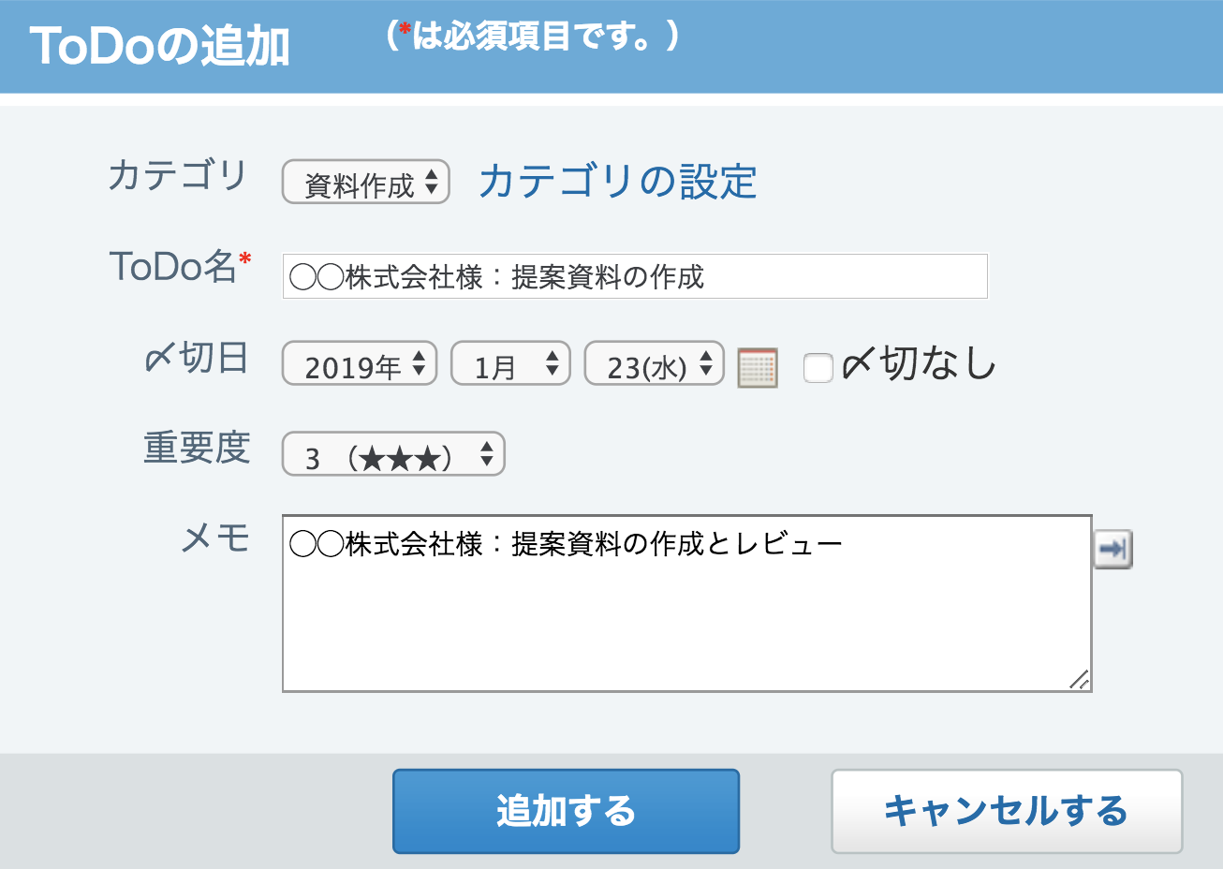
ToDoリスト
「ToDoリスト」は、個人のToDoを管理できる機能です。
ToDoを追加する
ToDoリストのアプリケーションを開くと、未処理のToDo一覧が表示されます。
1
ToDoを追加する場合は、 「＋ToDoを追加する」をクリックします。
すでに完了したToDoがある場合は、ToDo名にチェックを入れて「完了する」をクリックします。
カテゴリを選択します。
ToDo名を入力します。
〆切日を設定します。締切がない場合は、「〆切なし」にチェックを入れます。
重要度を選択します。
メモを記入します。
「追加する」をクリックします。
2
3
4
5
6
7
8
ToDoを管理する
締切日を設定したToDoはスケジュールにも表示されます。
トップページに 「ToDoリスト」を配置させておくことでいつでもToDoの確認をすることができます。
◆ポイント◆
締切日当日のToDoは太字で表示されます。また、締切日を過ぎたToDoは赤く表示されます。

Slide 13
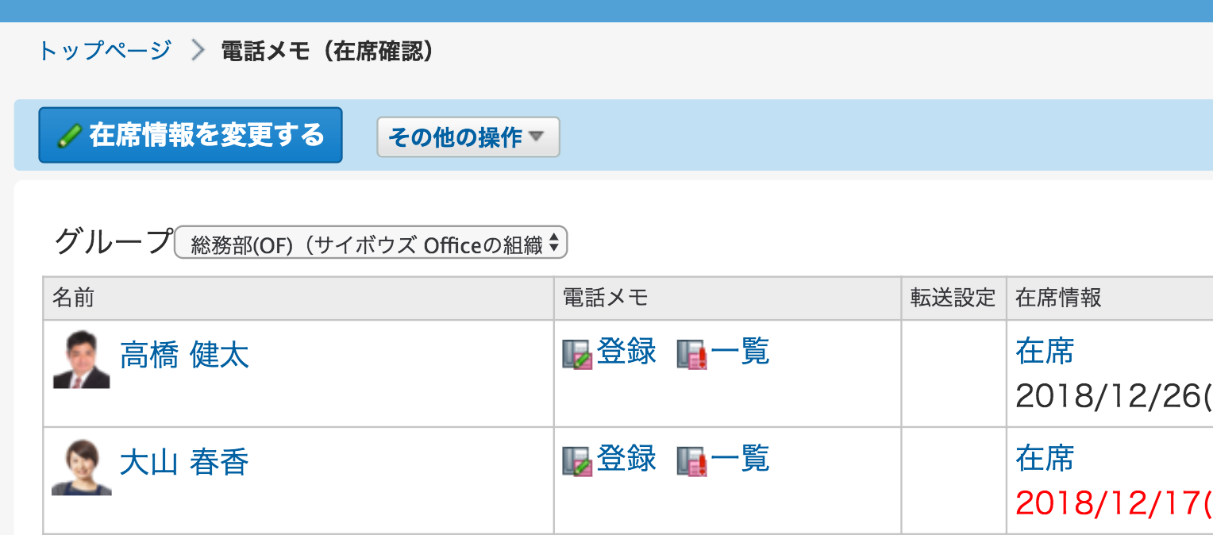
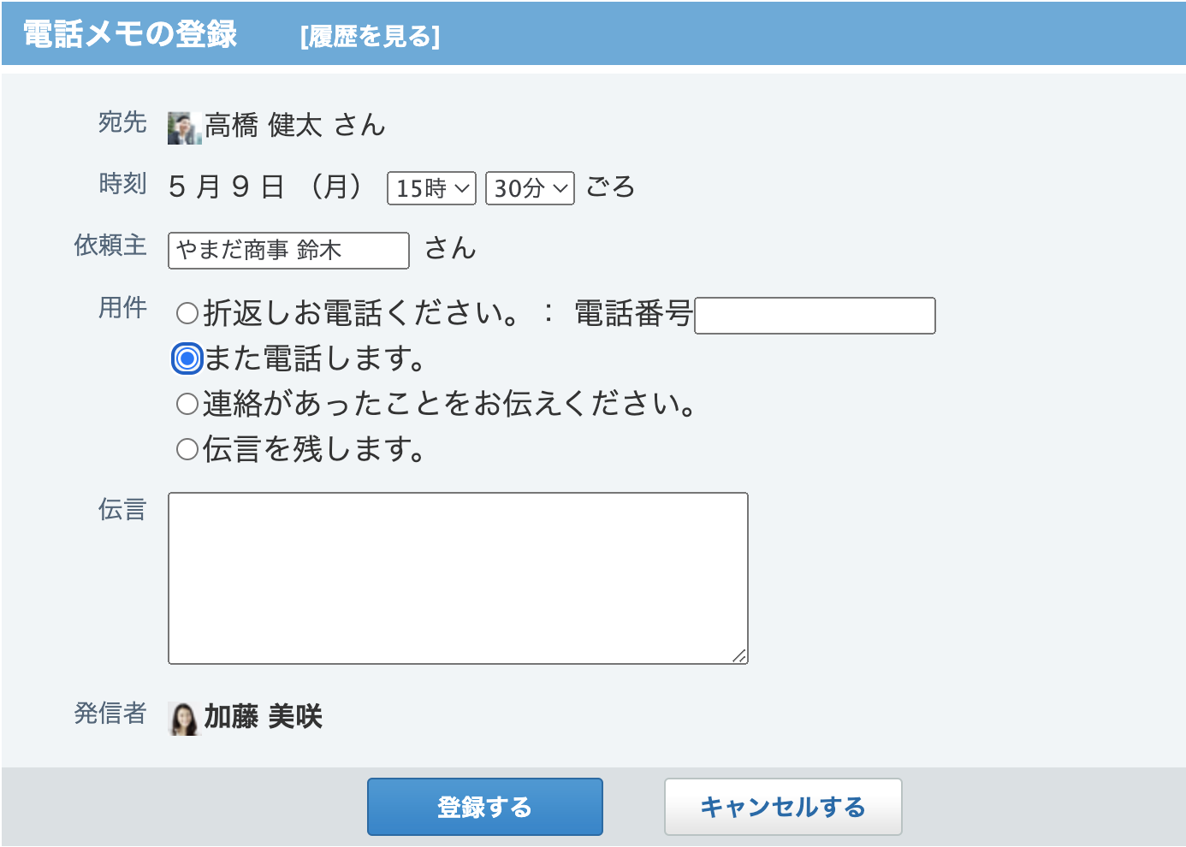
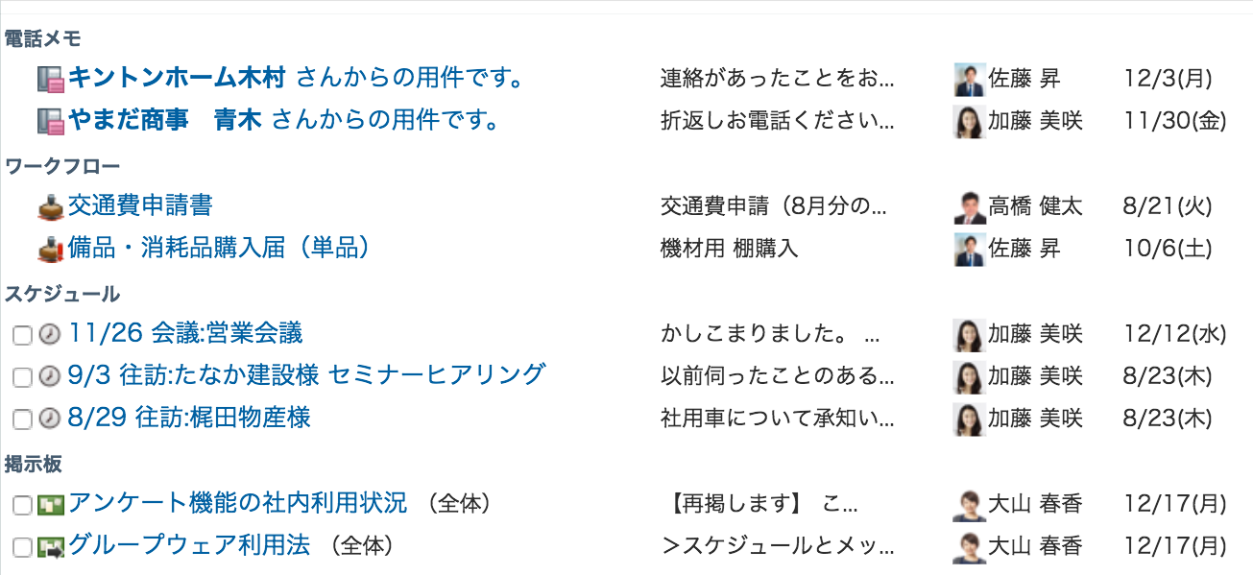
電話メモ①
「電話メモ」は、ほかのユーザー宛てに電話の伝言や用件を登録できる機能です。
電話メモを送る
電話メモのアプリケーションを開き、電話メモを送りたいユーザーの「登録」をクリックします。
宛先を確認します。
連絡があった時間を入力します。
依頼主を入力します。
用件を選択します。
伝言内容を記入します。
「登録する」をクリックします。
1
2
3
4
5
6
7
電話メモを受け取った相手の最新情報に通知が表示されます。
◆ポイント◆
個人設定のメール通知の設定で、電話メモの「メール通知を有効にする」を設定すると、携帯電話やスマートフォンなどの外部メールでも通知を受け取ることができるようになります。

Slide 14
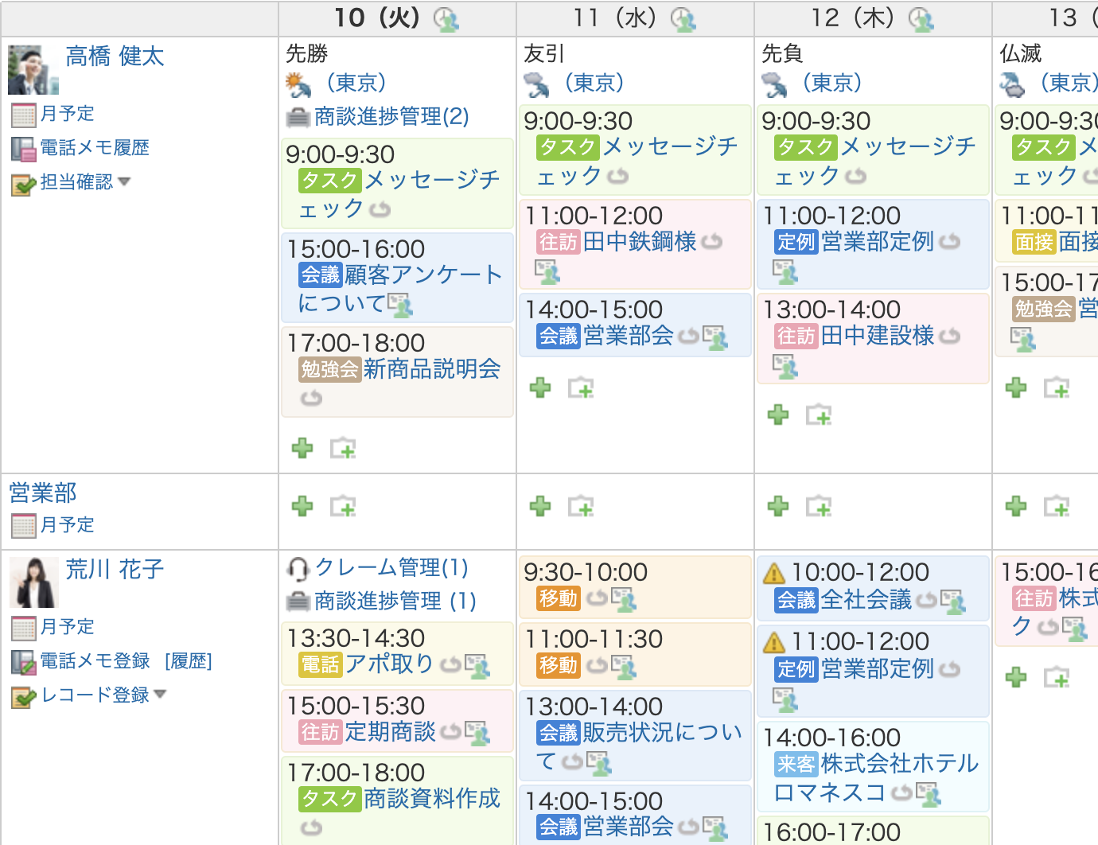
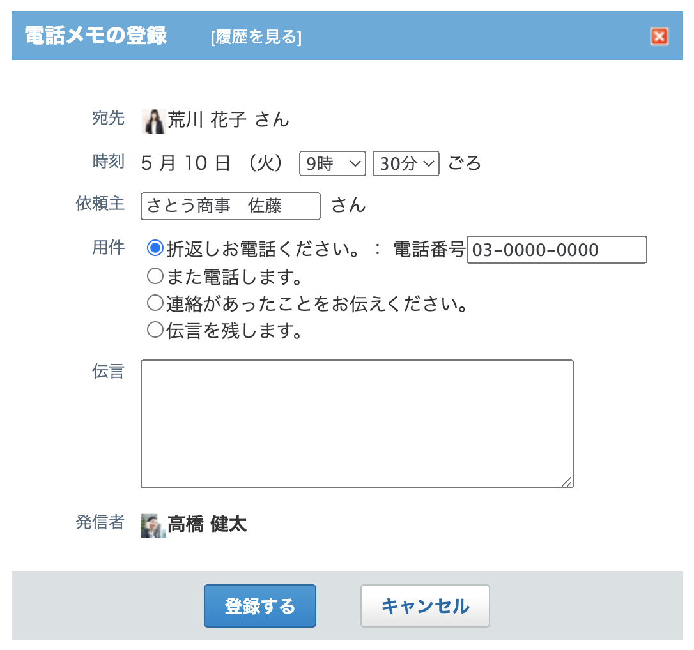
電話メモ②
電話メモを確認する
電話メモのアプリケーションを開き、確認したいユーザーの 「一覧」をクリックします。
1
電話メモの内容が表示されます。自分宛の電話メモは「確認」をクリックすると「確認済」に変更され、確認した日付が表示されます。
2
スケジュールから電話メモを確認・登録する
スケジュールのユーザー名の下にある「電話メモ履歴」または「電話メモ登録」をクリックします。
1
「電話メモ登録」をクリックした場合、登録画面が表示され、電話メモを登録することができます。
2

Slide 15
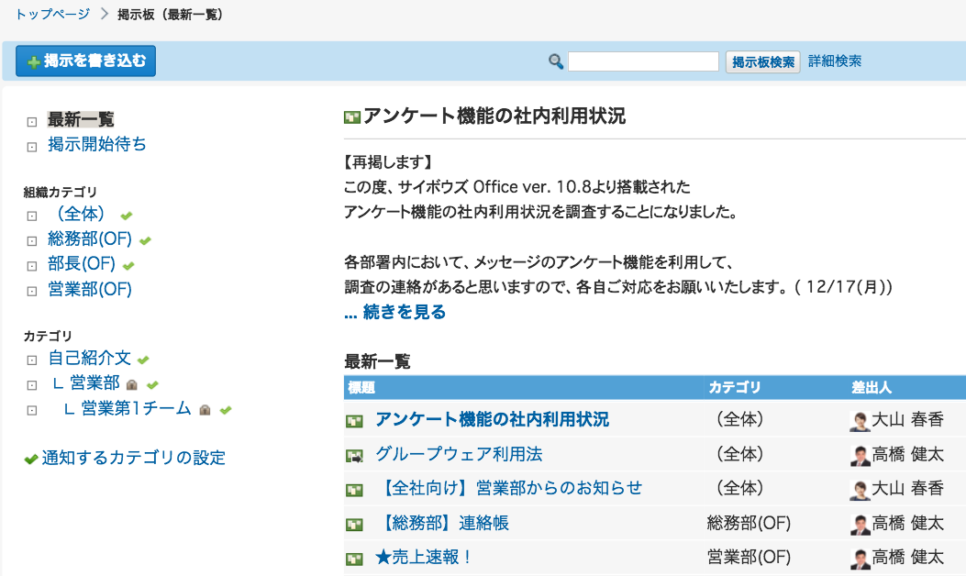
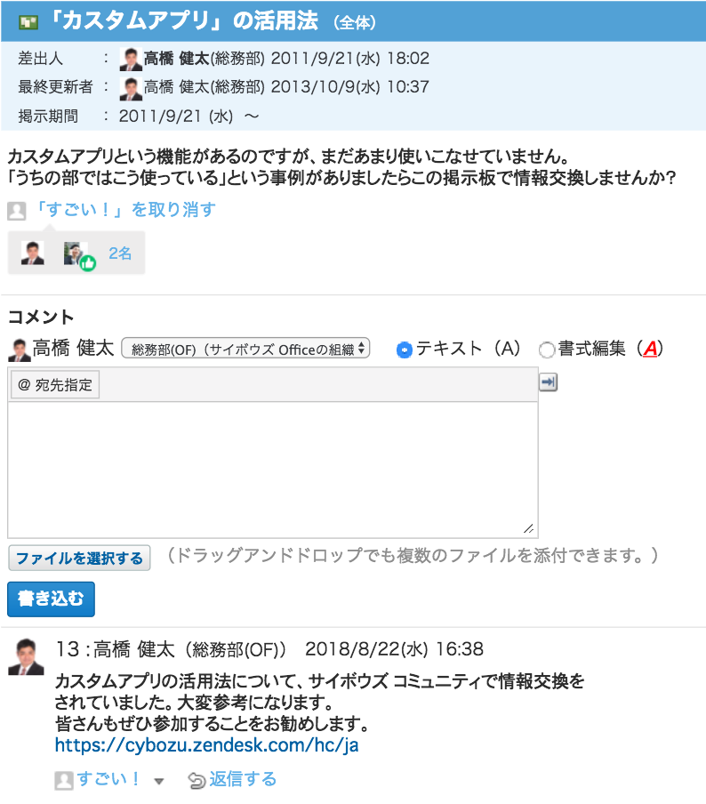
掲示板①
「掲示板」は、情報を掲示するための機能です。部署や組織単位など、広範囲なお知らせなどに使用します。
掲示一覧
1
2
掲示を書き込めます。
掲示を検索できます。
掲示のカテゴリが表示されています。
最新の掲示が表示されています。
3
4
◆ポイント◆
通知設定がされている掲示カテゴリの隣には、緑のチェックがついています。通知する掲示カテゴリは、「通知するカテゴリの設定」で選択できます。
掲示を見る
未読の掲示板はタイトルが太字で表示されます。
未読コメントがある掲示には「➡」マークが表示されます。
1
2
掲示板の詳細内容
掲示タイトル
差出人／最終更新者／掲示期間
本文
コメント入力画面「＠宛先指定」で、特定のユーザーを宛先に指定してコメントできます）
コメント（未読コメントは背景が黄色で表示されます）

Slide 16
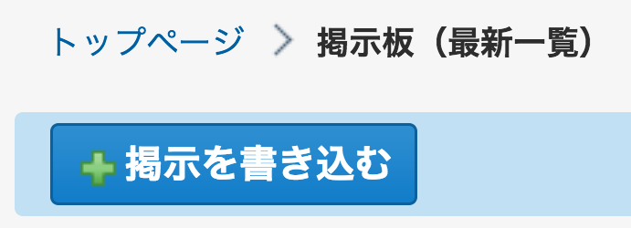
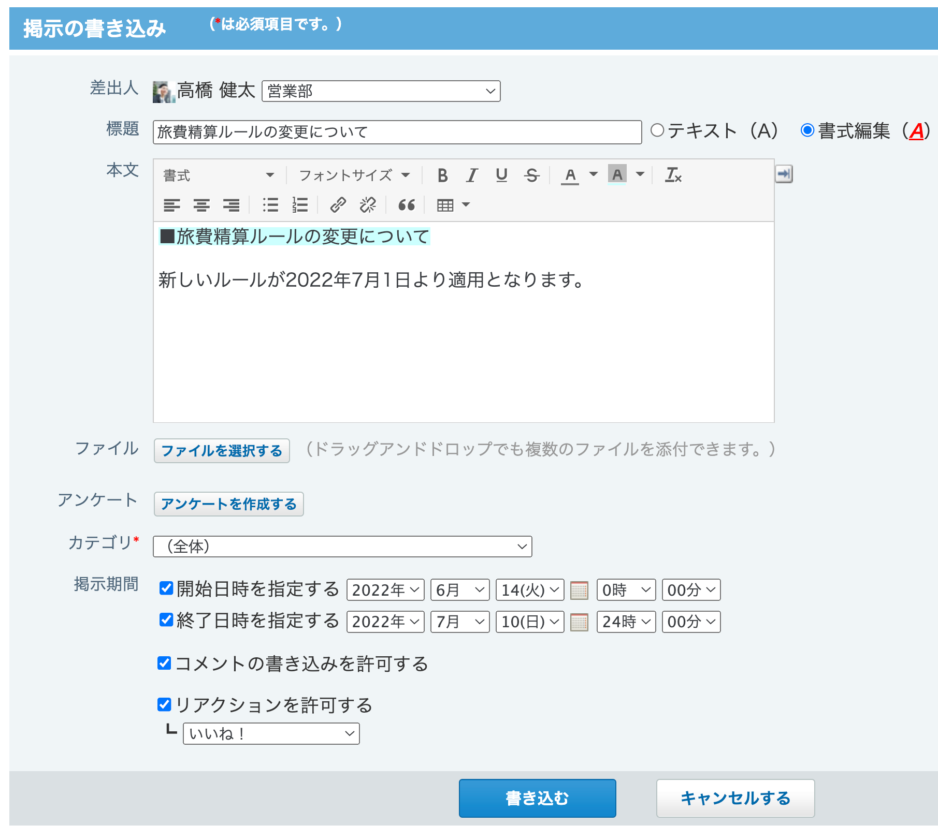
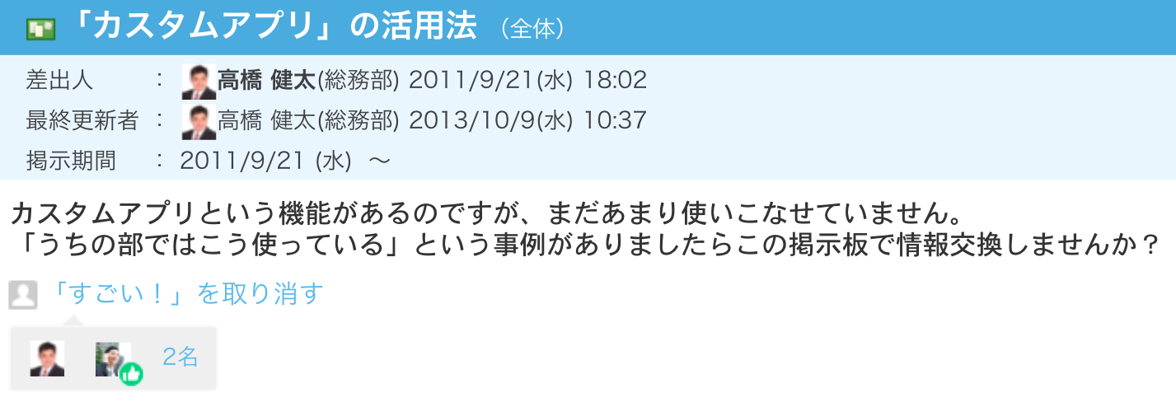
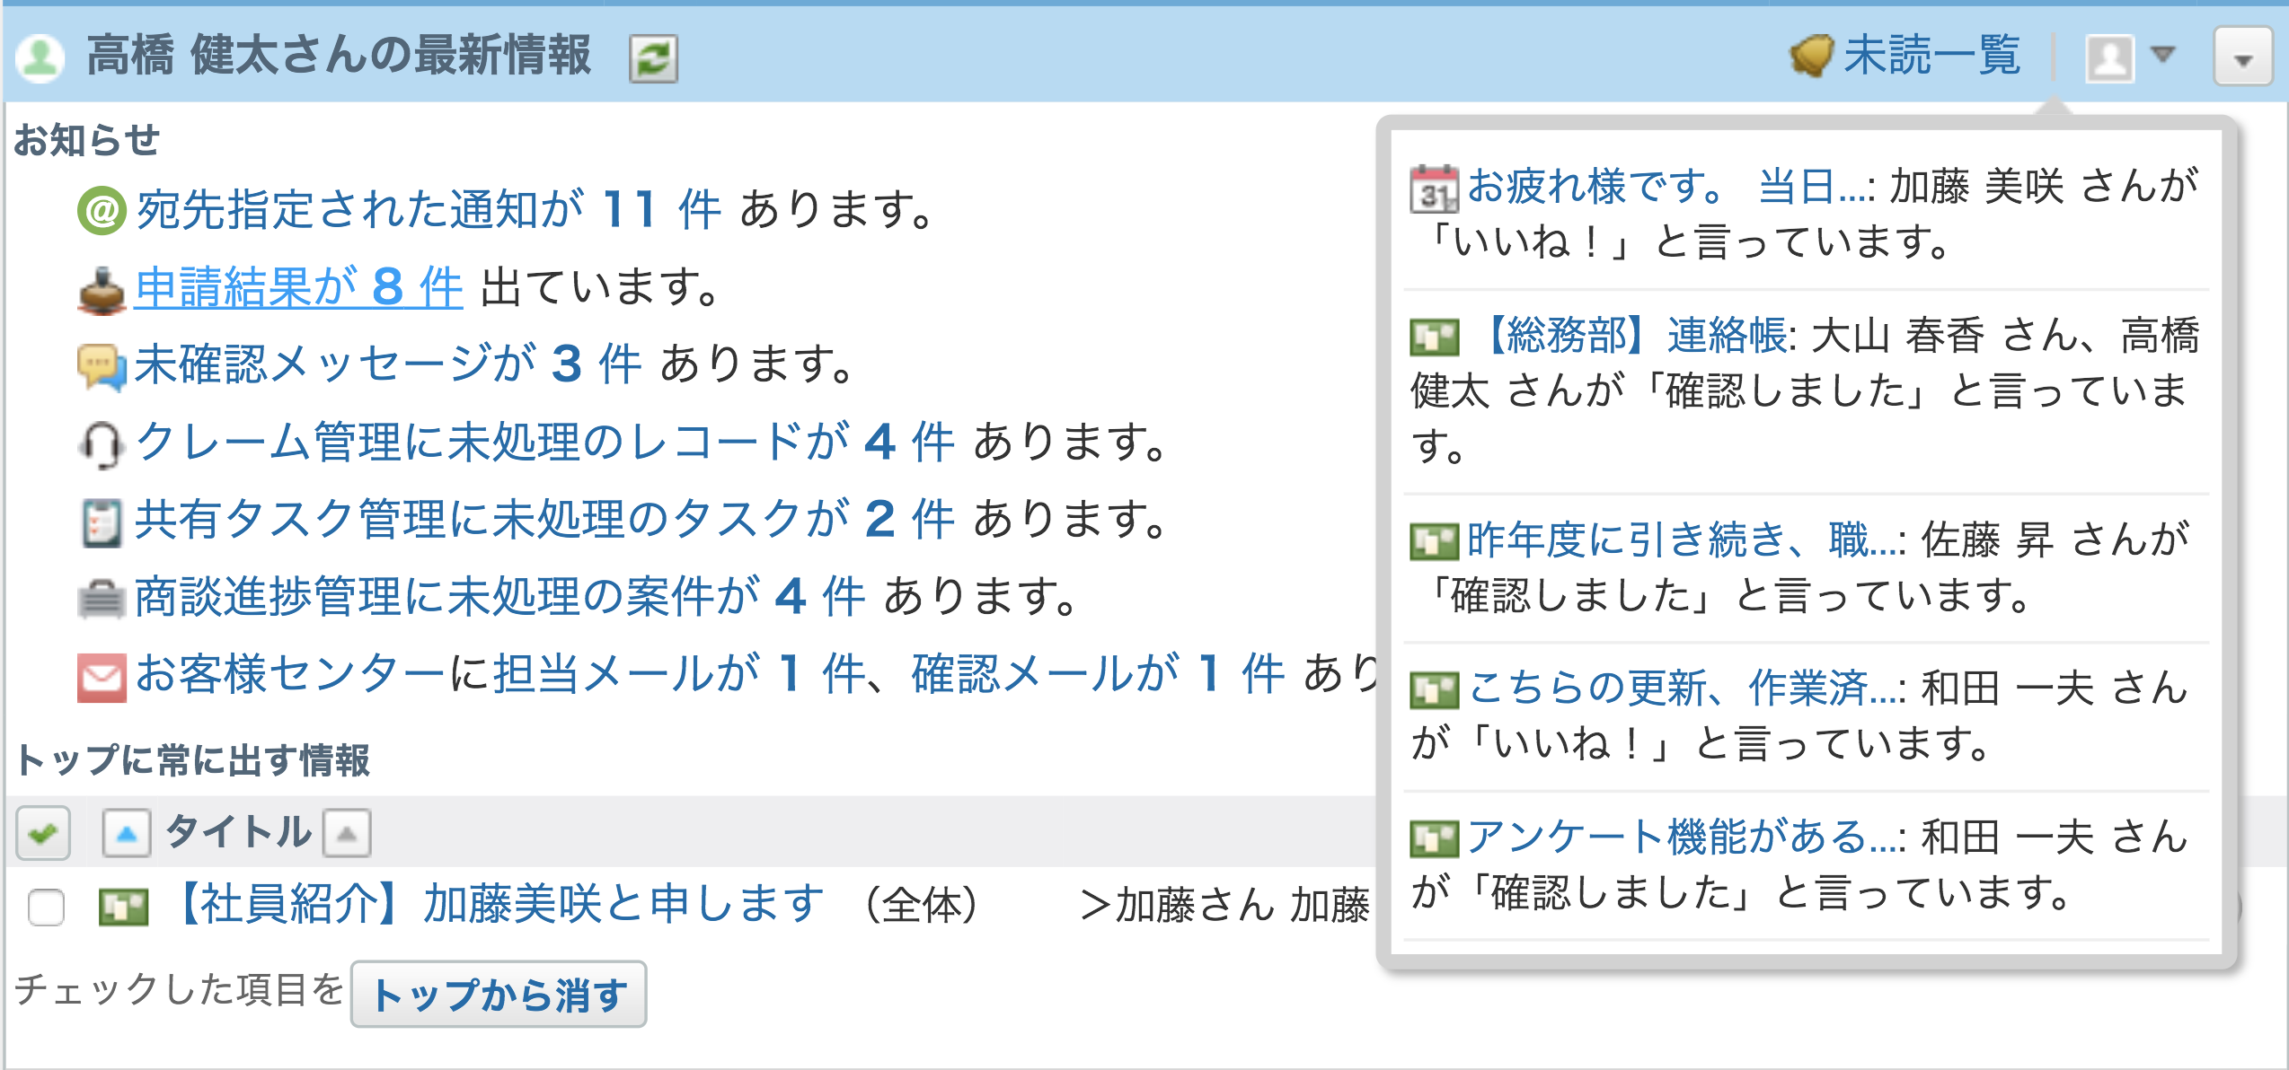
掲示板②
掲示を書き込む
1
掲示板のアプリケーションを開き、画面左上の 「＋掲示を書き込む」を クリックします。
差出人が表示されています。
タイトルを入力します。
本文を太字にしたり色付けしたい場合は「書式編集(A)」をチェックします。
本文を記入します。
ファイルを添付できます。
アンケートを作成できます。
カテゴリを選択します。
必要があれば掲示期間を設定します。
コメントの書き込み可否を選択します。
リアクションの可否と種類を選択します。
「書き込む」をクリックします。
2
4
3
5
6
7
8
9
10
11
12
リアクションを確認する
リアクションを許可した場合、掲示に対して「すごい！」「いいね！」などのリアクションをすることができます。
リアクションされると、掲示の本文の下にアイコンで表示されます。
◆ポイント◆
リアクションされると、最新情報からも確認できます。

Slide 17
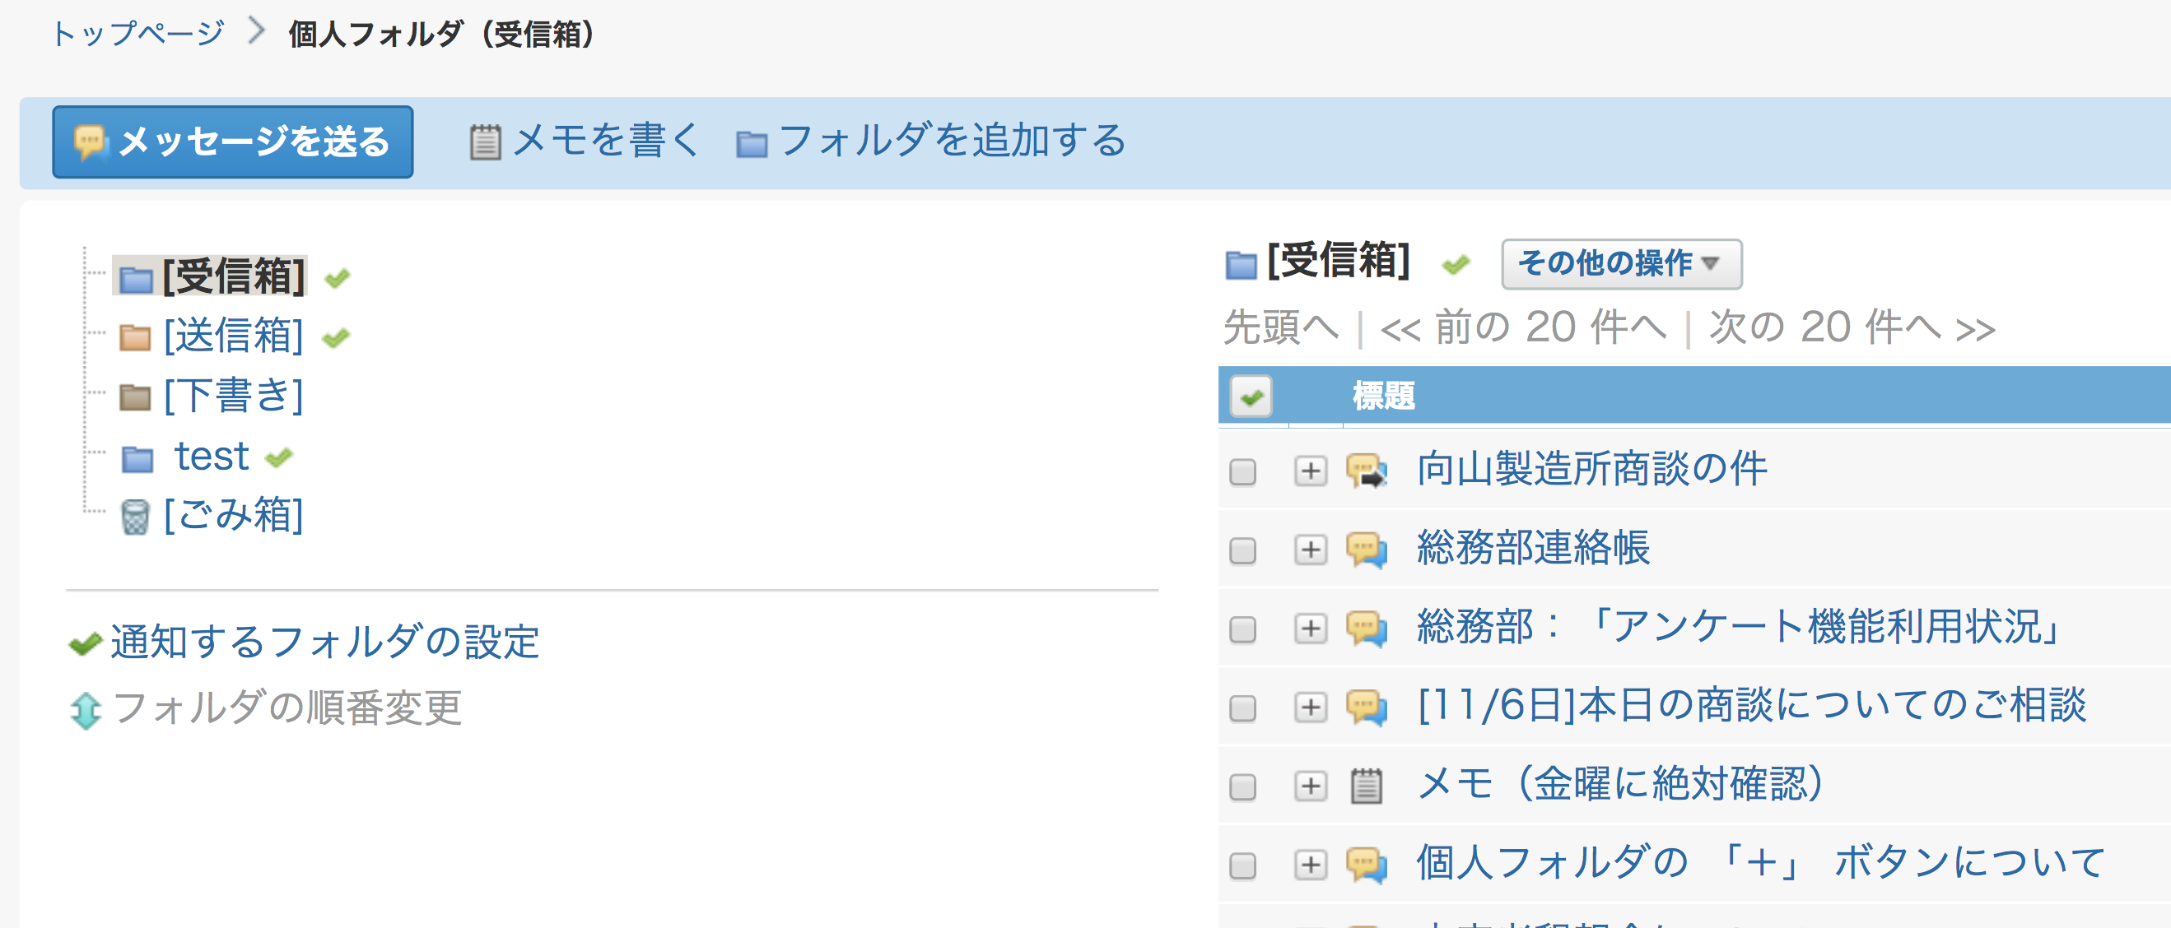
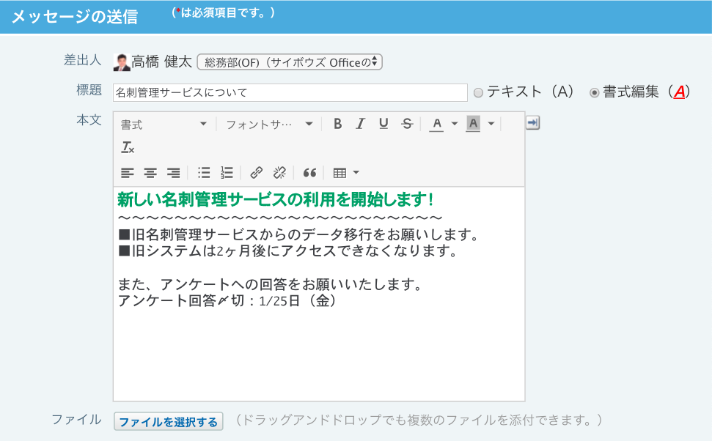
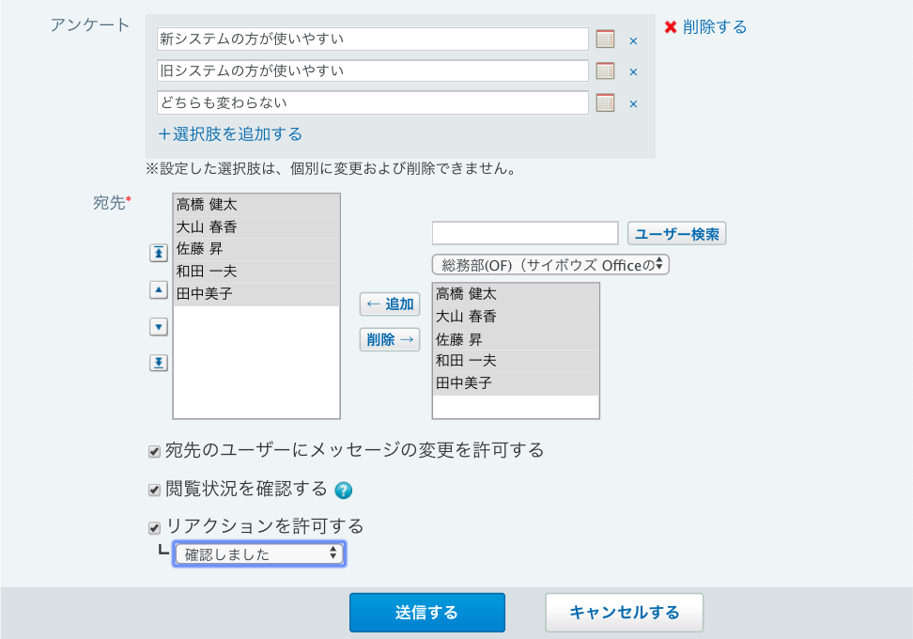
メッセージ①
「メッセージ」は、特定のユーザー間でやり取りするための機能です。
メッセージを送信する
「個人フォルダ」のアプリケーションを開き、 「メッセージを送る」をクリックします。
1
◆ポイント◆
メッセージの作成時に「アンケートを作成する」をクリックすると、アンケートを設置できます。
2
差出人を入力します。
タイトルを入力します。
本文の文字を太字にしたり色付けしたい場合は、「書式編集(A) 」を選択します。
本文を記入します。
ファイルを添付できます。
アンケートを作成する場合、選択肢を入力します。
宛先にするユーザーを選び 「←追加」します。
閲覧確認をしたい場合はチェックします。
リアクションの可否を選択します。
「送信する」をクリックします。
3
4
5
6
7
8
◆ポイント◆
メッセージは宛先に含まれているメンバー以外は閲覧できません。
9
10
11

Slide 18
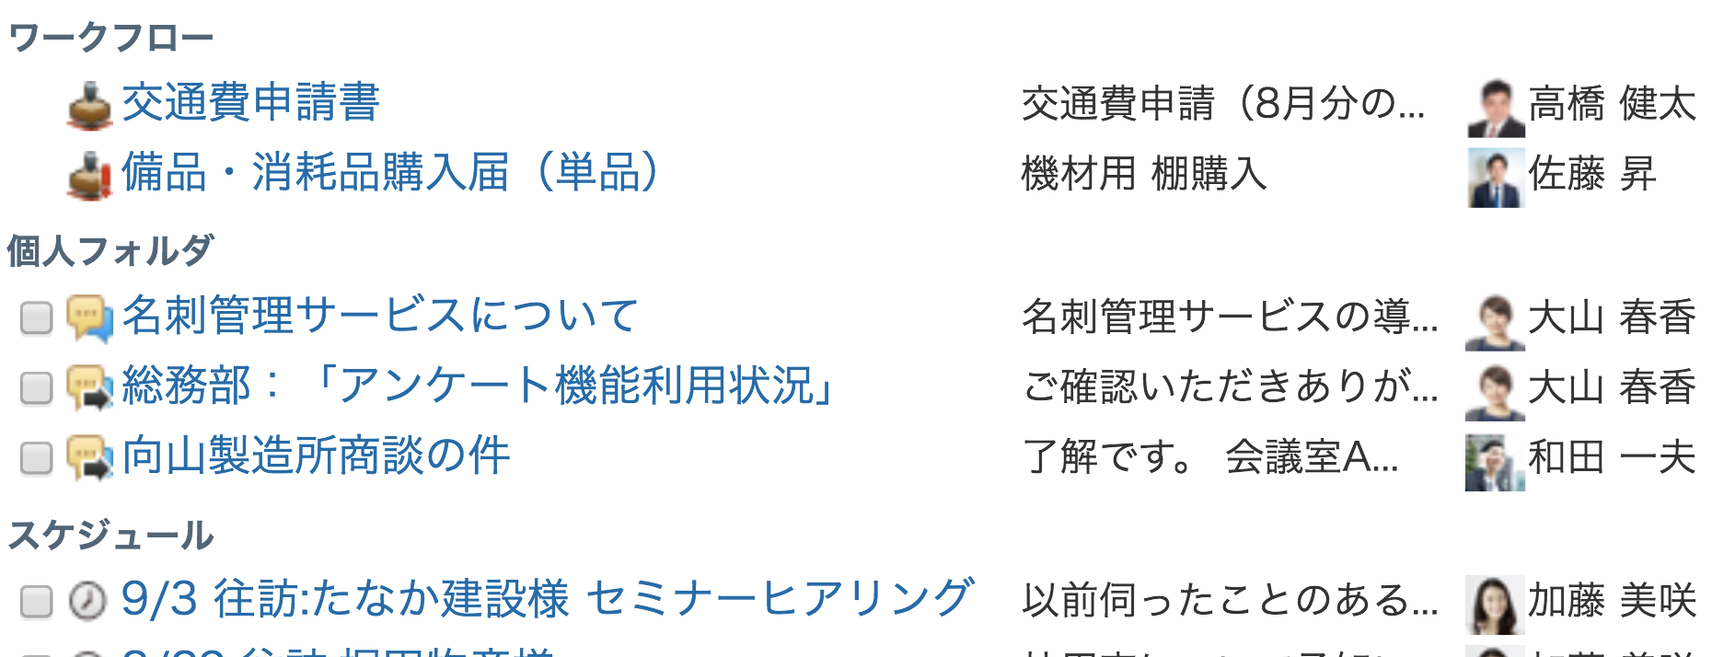
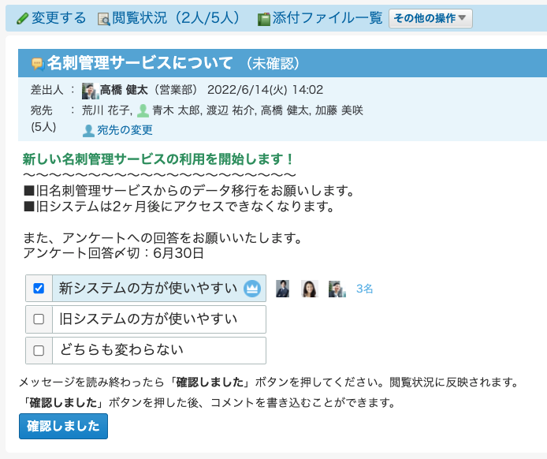
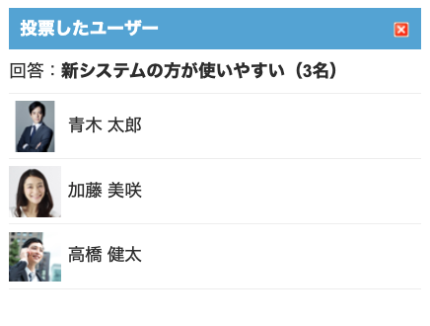
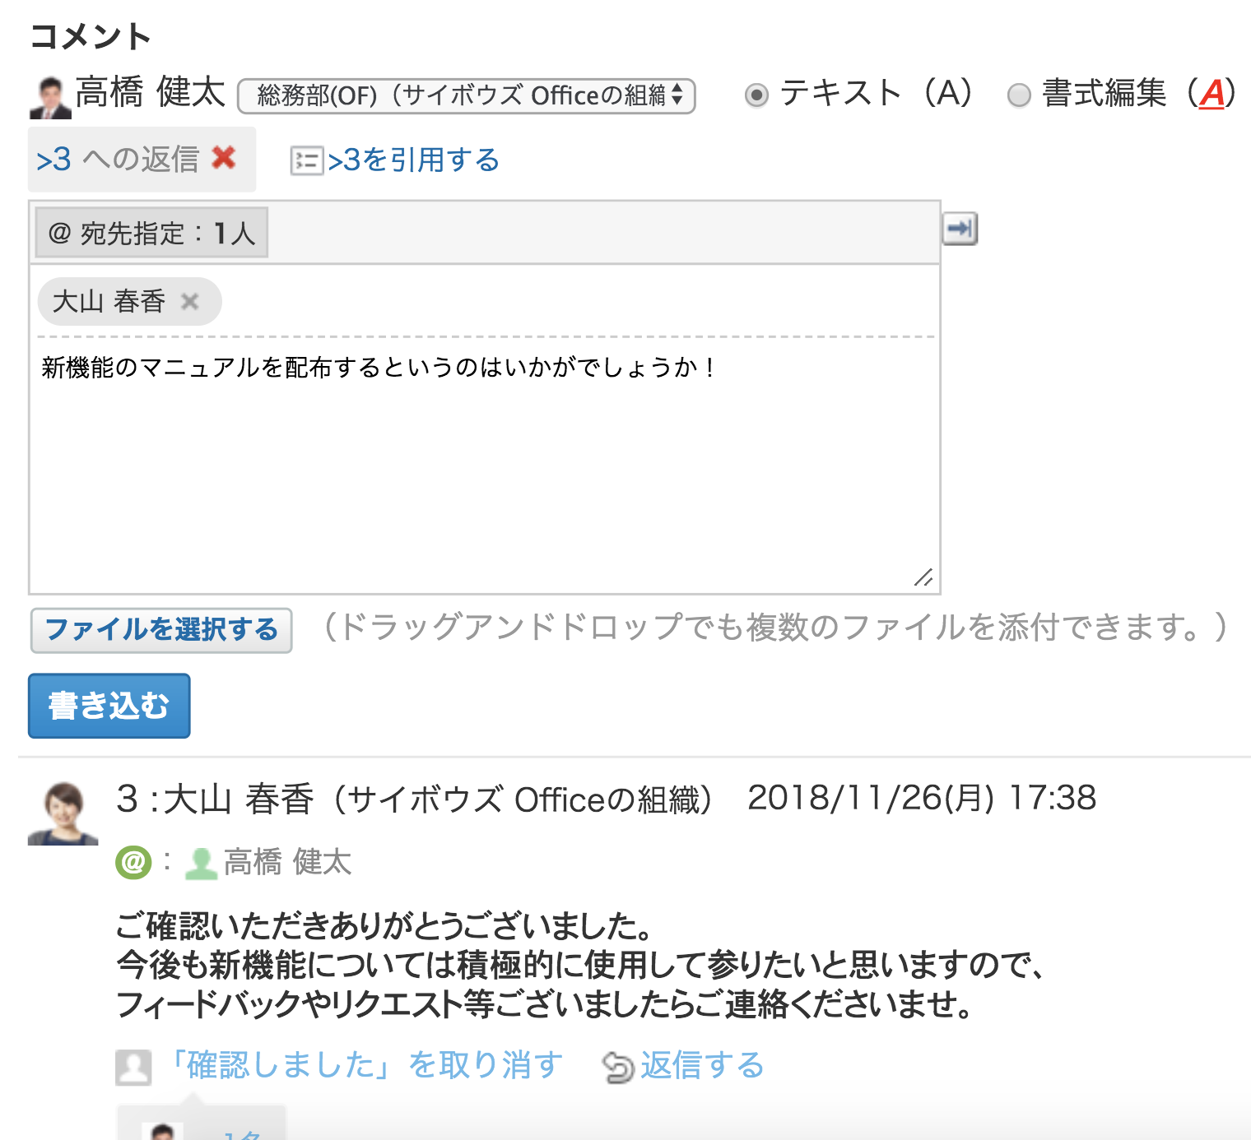
メッセージ②
メッセージを閲覧する
最新情報から未読のメッセージを確認します。
1
メッセージの変更や削除、閲覧状況の確認ができます。 添付ファイル一覧では、メッセージ本文やコメントに添付されたファイルを確認できます。
タイトル／差出人／宛先が表示されます。
本文が表示されます。
アンケートがある場合に表示されます。
アンケートに回答したユーザーを確認できます。
「確認しました」をクリックすると、閲覧の確認を示せます。
メッセージにコメントの返信をすることができます。
2
3
4
5
6
◆ポイント◆
メッセージにコメントする際
「＠宛先指定」の機能を使うと、メッセージを伝えたい相手を指定してコメントできます。
7

Slide 19
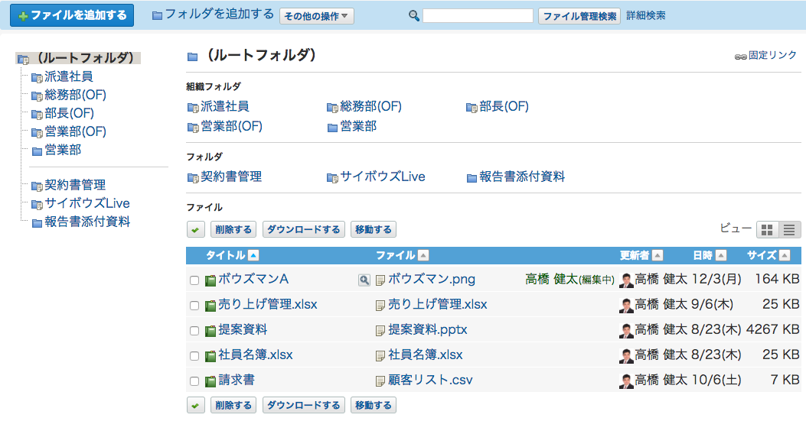
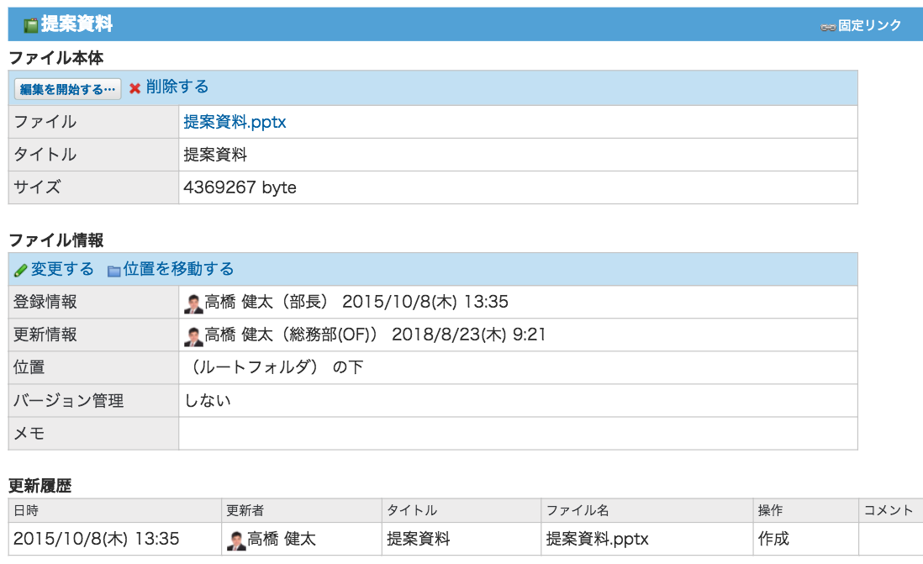
ファイル管理
「ファイル管理」は、社内で共有するファイルを管理するための機能です。
ファイル一覧／ファイルを追加する
「＋ファイルを追加する」 からファイルを追加できます。
ファイルを検索できます。
フォルダが表示されます。
ファイルのタイトル横の □にチェックを入れ、 「ダウンロードする」を クリックすると、ファイルをまとめてダウンロードできます。
1
2
3
4
ファイルの追加画面
登録者が表示されます。部署を選択できます。
ファイルを追加するフォルダの位置が表示されます。
追加するファイルをアップロードできます。
ファイル名やメモを記入します。
バージョン管理する場合の世代数を選択します（10世代まで）。
「追加する」をクリックします。
1
2
3
4
5
6
ファイル情報を確認する
ファイル一覧でファイル名をクリックすると、ファイルの詳細を確認できます。ファイルの更新／削除などができます。
◆ポイント◆
資料や契約書などはバージョン管理を利用して、更新時にコメントに変更部分の概要を記載しておくと、引き継ぎの際などに便利です。

Slide 20
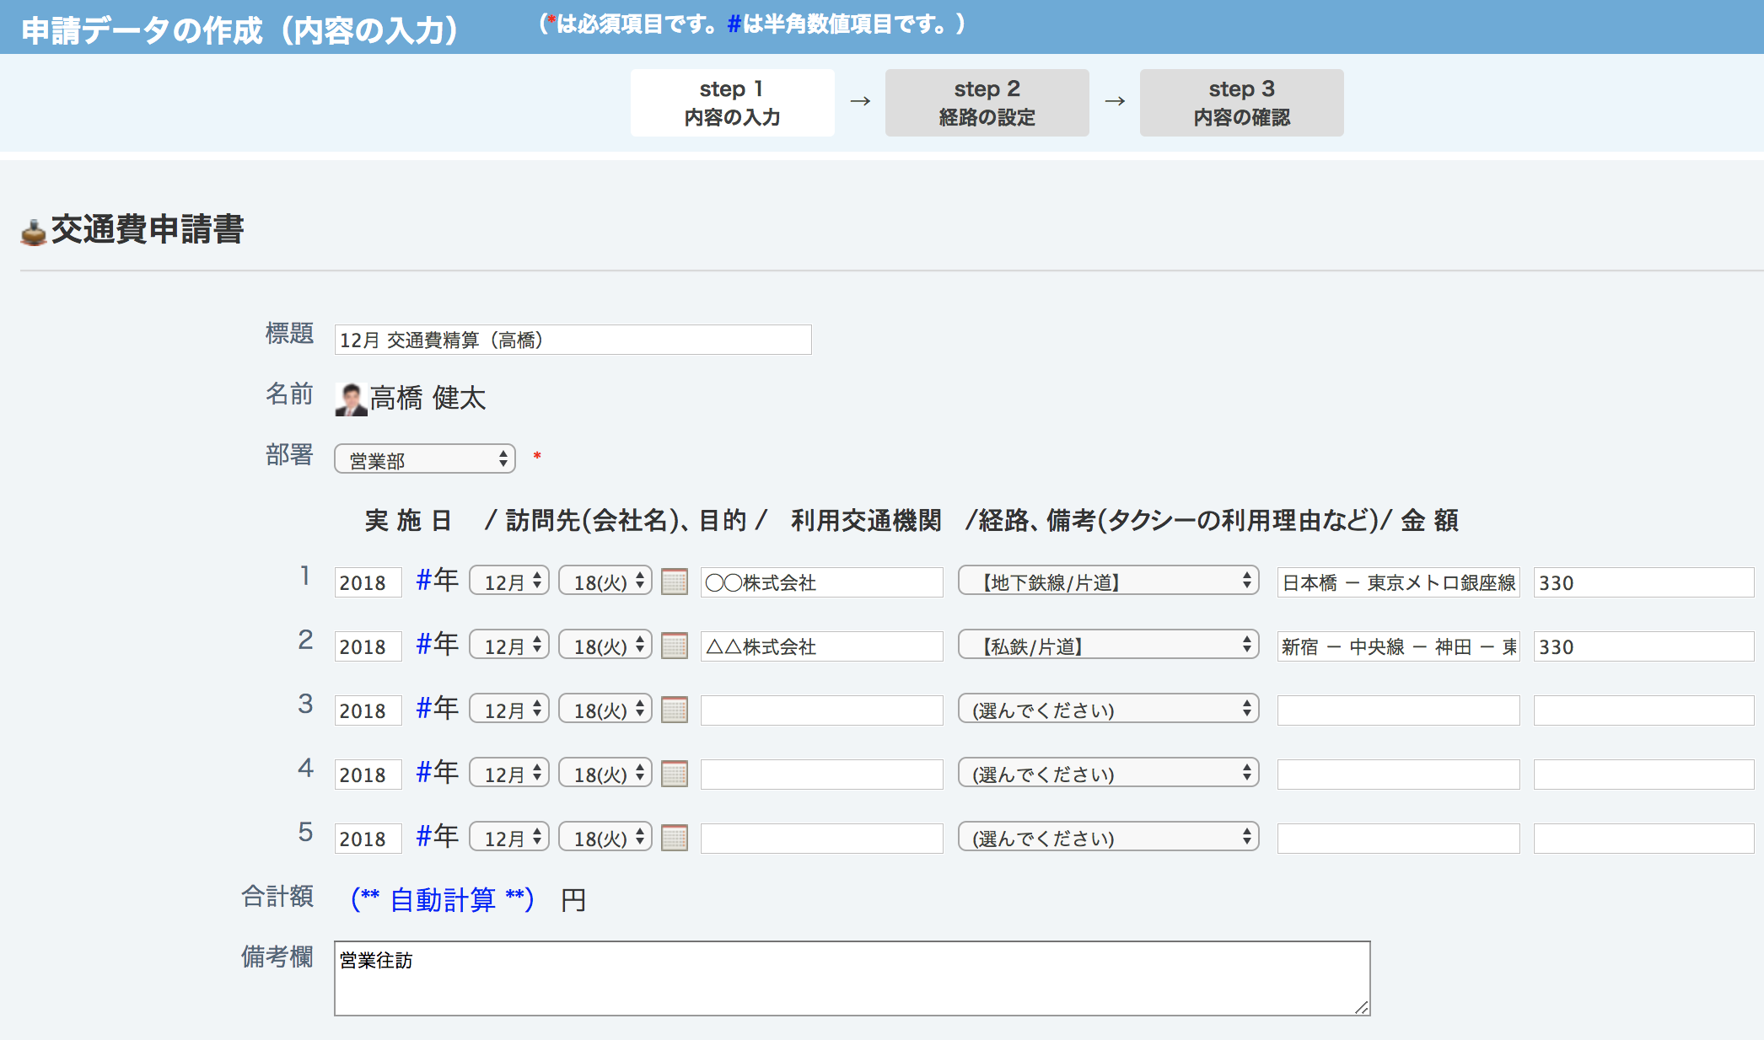
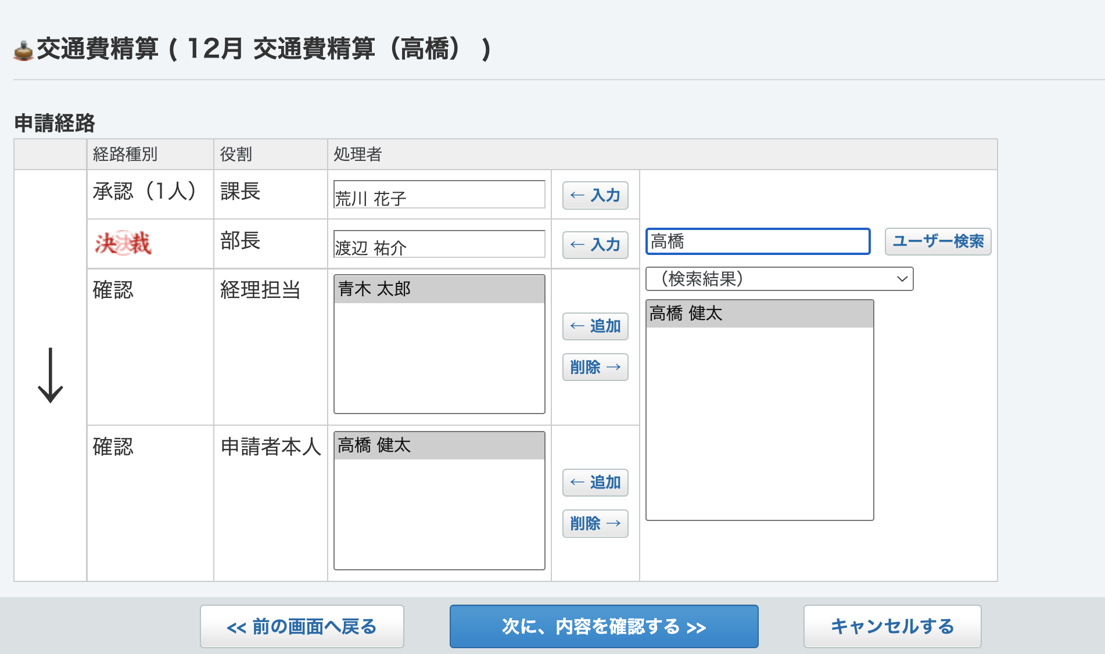
ワークフロー①
「ワークフロー」は、業務に必要な申請と、その決裁や承認ができる機能です。
申請を提出する①
1
ワークフローのアプリケーションを開き、左上の 「＋申請する」をクリックします。
申請フォームを選択します。
項目に沿って必要事項を入力します。入力が完了したら、 「次に、経路を設定する>>」をクリックします。
2
3
申請経路を設定します。「処理者」が空欄の場合は、ユーザーを選択し「←追加」をクリックします。また、ユーザーを選択し「削除→」をクリックすると、処理者を変更できます。
設定が終わったら、 「次に、内容を確認する>>」 をクリックします。
4
5

Slide 21
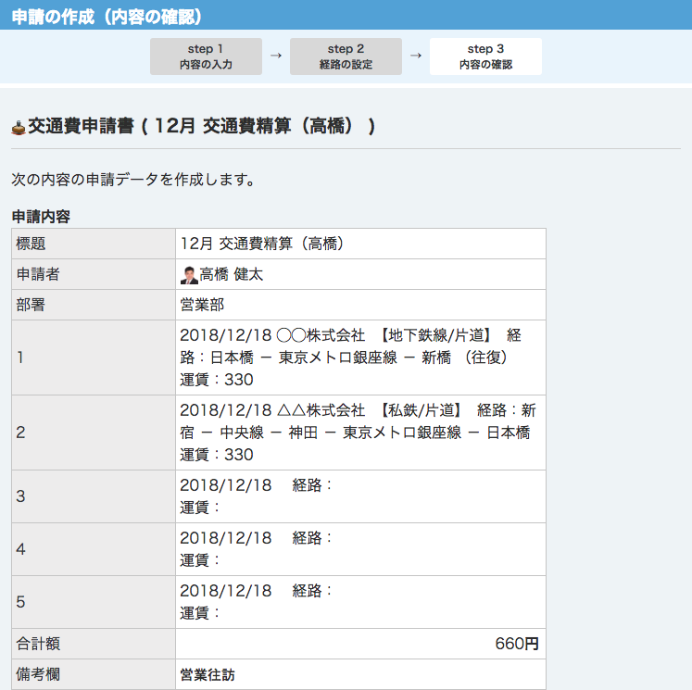
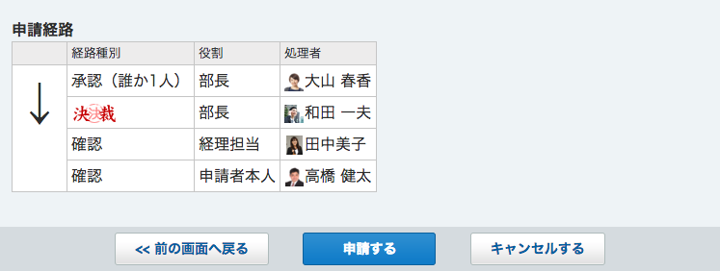
ワークフロー②
申請を提出する②
申請内容と申請経路を確認します。
内容に間違いがなければ、 「申請する」をクリックします。
1
◆ポイント◆
承認／決裁のあとの「確認」欄は、承認後に申請内容を確認できるユーザーを指します。総務や経理のメンバーなどを入れておくと、決裁後の処理がスムーズになります。
2
「送信一覧」では、自分が申請したものの進行状況を確認できます。
申請を承認する①
自分に承認依頼が回ってきた申請は「最新情報」に通知されます。通知をクリックすると、申請の詳細が表示されます。

Slide 22
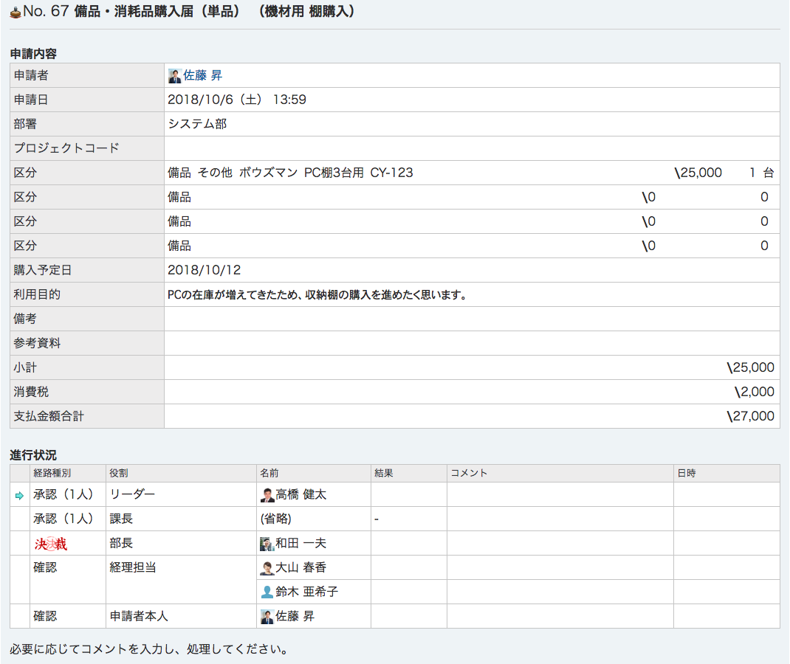
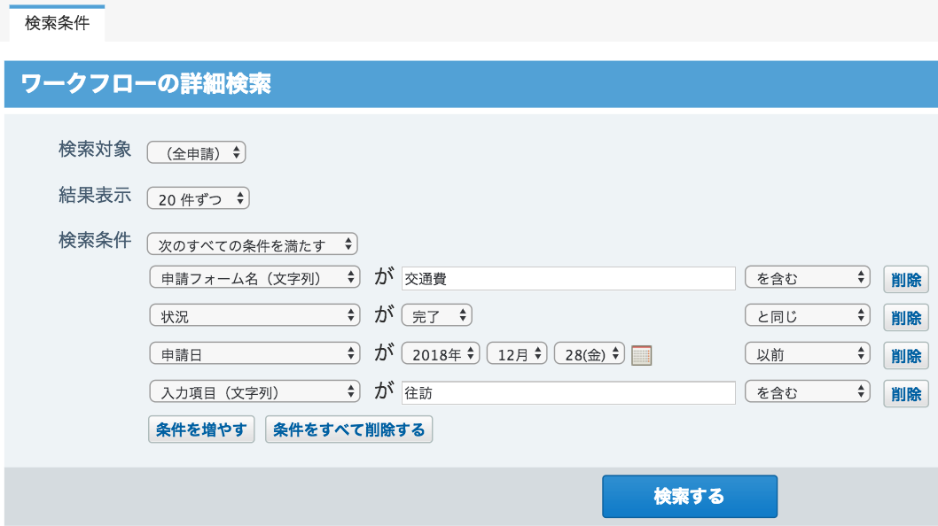
ワークフロー③
申請を承認する②
1
申請内容と経路を確認します。
「この申請を承認する」／「却下する」／「差し戻す」のいずれかをクリックします。
◆ポイント◆
コメント欄には、決裁後の処理メンバーへの伝達事項などを記載しておくと良いでしょう。
2
進行状況や決裁内容について、申請フォームごとに 【 経路種別／役割／名前／結果／コメント／日時 】情報を確認できます。
申請を検索する
1
ワークフローのアプリケーションを開き、検索ボックスに検索したい文字列を入力します。
「詳細検索」をクリックすると、複数の詳細条件を指定して検索することができます。
2

Slide 23
報告書①
「報告書」は、議事録や商談報告などを作成し、ほかのユーザーと共有できる機能です。
報告書を作成する
1
報告書を検索できます。
未作成の報告が表示されています。報告書はスケジュールと連動できます。
作成したり受信したりした報告が表示されています。
「＋報告書を作成する」をクリックします。
作成者が表示されています。
標題を入力します（予定と紐付いている場合、予定のタイトルが表示されます）。
会社／相手先参加者を入力します。
「←アドレス帳から追加」をクリックすると、打ち合わせをした会社などの情報を、アドレス帳から入力できます。
参加者を選択します（予定と紐付いてる場合、予定の参加者が表示されます）。
日付を入力します（予定と紐付いている場合、予定の時刻が表示されます）。
項目に沿って入力します。
通知先を選択します。
リアクションを許可する場合はチェックします。
「内容を確認する>>」をクリックします。
2
3
4
5
6
7
8
9
10
11

Slide 24
報告書②
報告書を作成する②
内容を確認し「作成する」 をクリックします。通知先に入っているユーザーには、最新情報に通知が届きます。
報告書を確認する
アドレス帳から会社情報を追加した場合、リンクをクリックすると会社情報を表示できます。
報告書に対してコメントできます。 「書き込む」をクリックすると、宛先に入っているユーザーの最新情報に通知が届きます。
1
◆ポイント◆
特定のコメントに返信をしたい場合、コメントの右下にある
「返信する」ボタンをクリックすると、指定したコメントへの返信ができます。
2

Slide 25
アドレス帳
「アドレス帳」は、企業または個人の連絡先や住所録を管理・共有する機能です。
アドレス帳を閲覧する
2
人名一覧／会社一覧 を選択します。
検索表示したい場合は、キーワードを入力します。
詳細を表示したいユーザー名／会社名 をクリックします。
1
3
個人情報
会社情報
報告書の登録情報
予定一覧
履歴一覧（報告書）
1
2
3
◆ポイント◆
予定から報告書を作成できます。
スケジュールの詳細画面を開き、「その他の操作▲」をクリックします。
「報告書（議事録）を書く」を 選択すると報告書の作成画面 に移動します。

Slide 26
モバイル版アプリ①
モバイル版アプリ「サイボウズ Office」を使えば、スマートフォンやタブレットでも快適にご利用いただけます。
※サイボウズ Officeをお試し中、ご契約中の方は、無料でご利用いただけます。
モバイル版アプリをダウンロードして設定する
スマートフォンのアプリストアで「サイボウズ Office」と検索し、インストールします。
アプリのアイコンをタップし、起動します。
接続設定の画面で、お使いの「サイボウズ Office」のURLを入力します。
Basic認証を使用している場合は、認証IDとパスワードを入力します。
ログイン名とパスワードを入力します。
プッシュ通知の許可を設定します。
1
入手
2
3
4
5
◆ポイント◆
プッシュ通知を許可することで、「サイボウズ Office」に届いた最新の通知を、いつでもどこでもリアルタイムに受け取れます。
6

Slide 27
モバイル版アプリ②
モバイル版アプリを使う
その日の予定やお知らせが表示されます。
タップすると、各機能の画面が開きます。
自分宛の通知をプッシュで受け取れます。
社内のコミュニケーションに活用する
[ 掲示板 ]
[ メッセージ ]
掲示やメッセージを送るカテゴリ/宛先や本文を登録します。
画像を添付できます。
◆ポイント◆
コメント機能を活用し、社外でも
やりとりを進められます。
1
2
申請・決裁をする
[ ワークフロー ]
申請
決裁
標題や部署を登録します。
申請内容を入力し、[次へ]を タップします。
経路を設定します。
[次へ]をタップして内容を確認し、申請します。
4
1
3
タップするだけで決裁できます。
2
◆ポイント◆
プッシュ通知を受け取れるので、社外でもすばやく決裁できます。

Slide 28
もっと詳しく知りたいときは？
「サイボウズ Office ユーザーポータル」をご覧ください https://office-users.cybozu.co.jp/
▶︎
製品に関するお問い合わせは、製品ウェブサイトをご覧ください https://office.cybozu.co.jp/
▶︎
OG-U06-230829
※本カタログの記載事項は変更になる場合がございます。 [2023年8月現在]
©Cybozu

